Slide 1

Лаборатория робототехники и мехатроники КубГУ

Slide 2
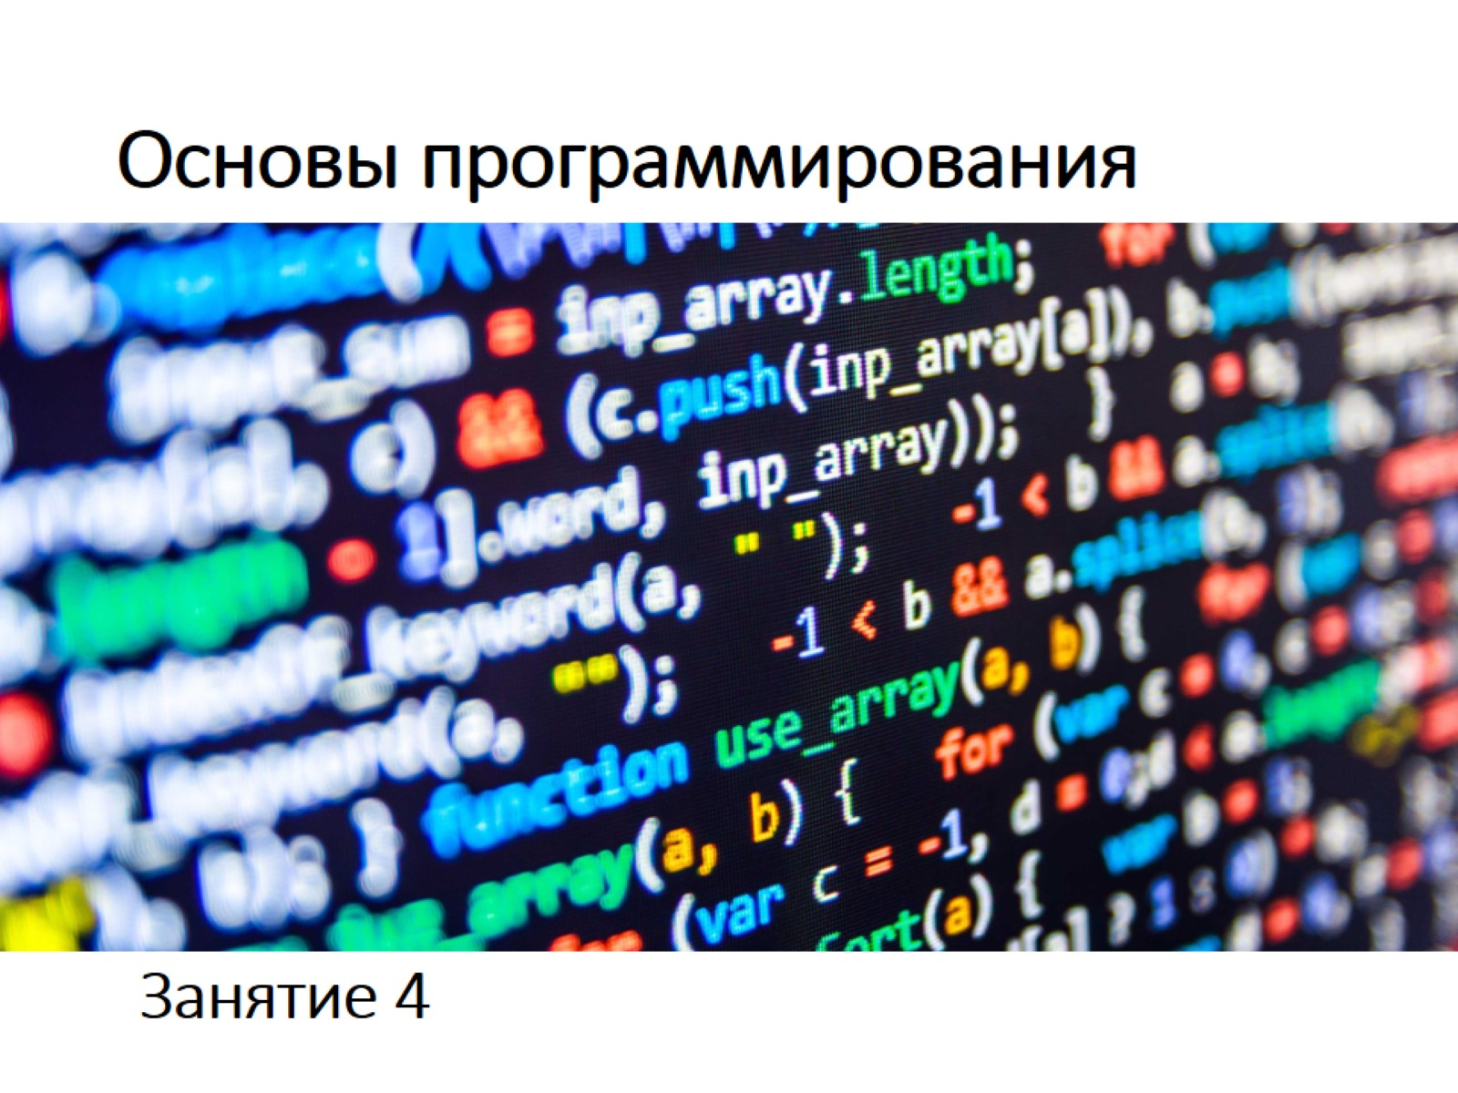
Основы программирования

Slide 3

Переменная

Slide 4
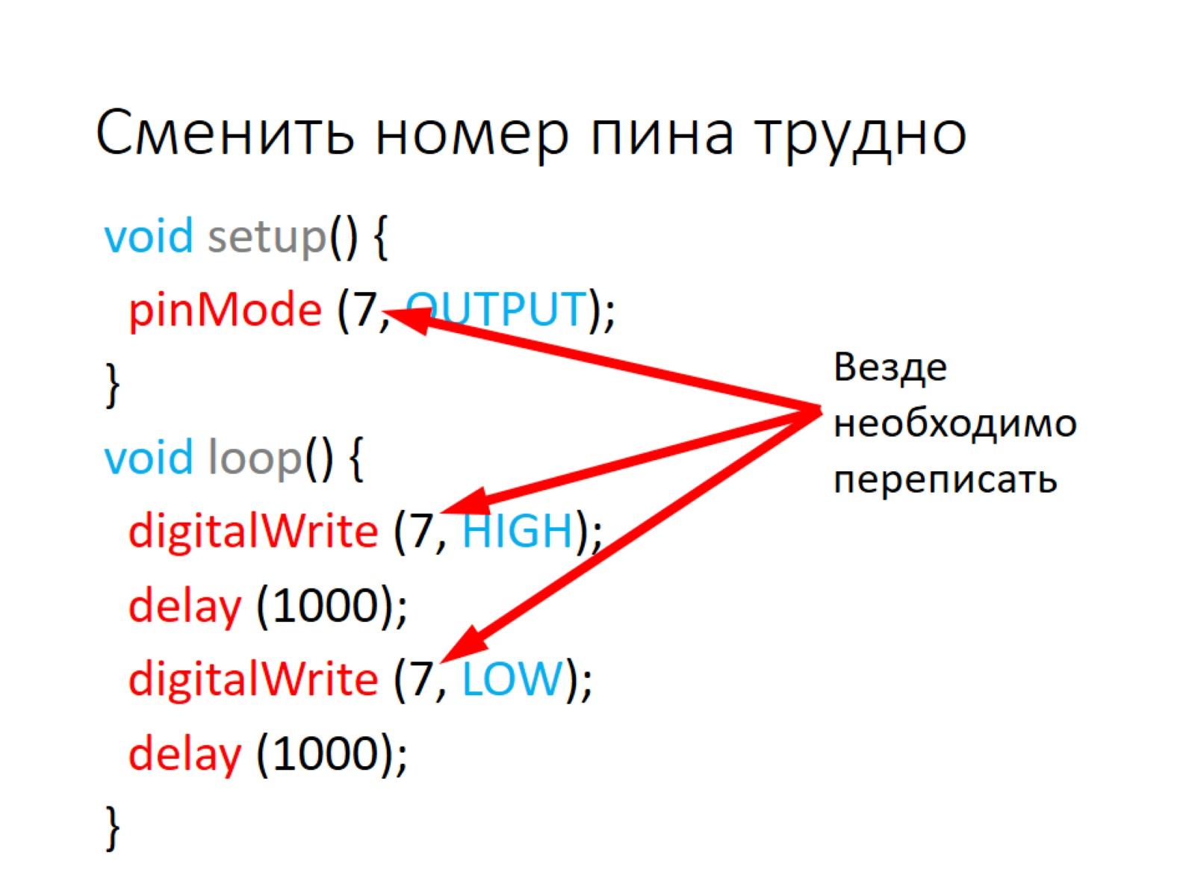
Сменить номер пина трудно

Slide 5
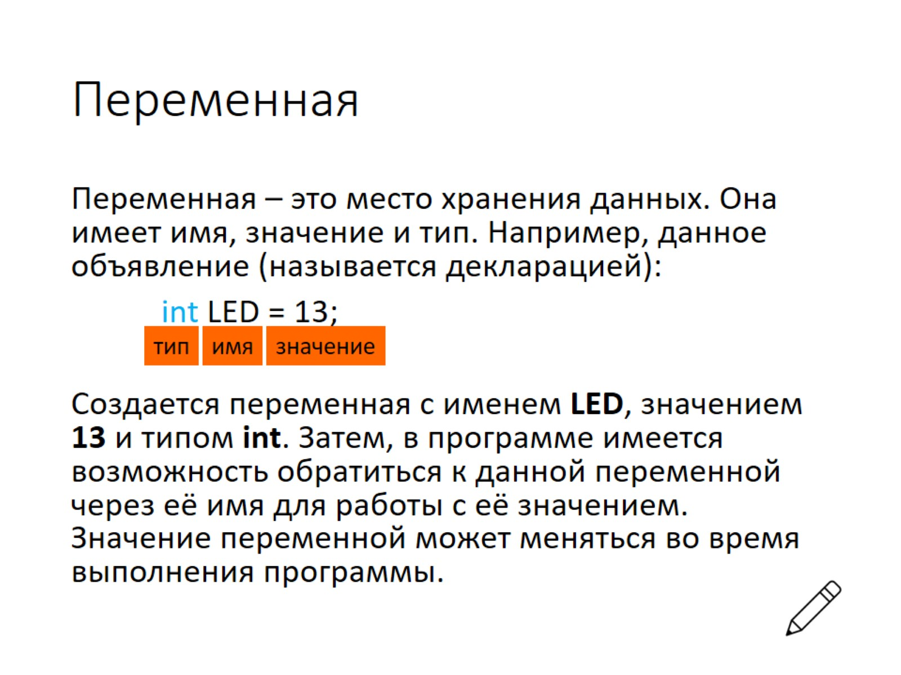
Переменная

Slide 6
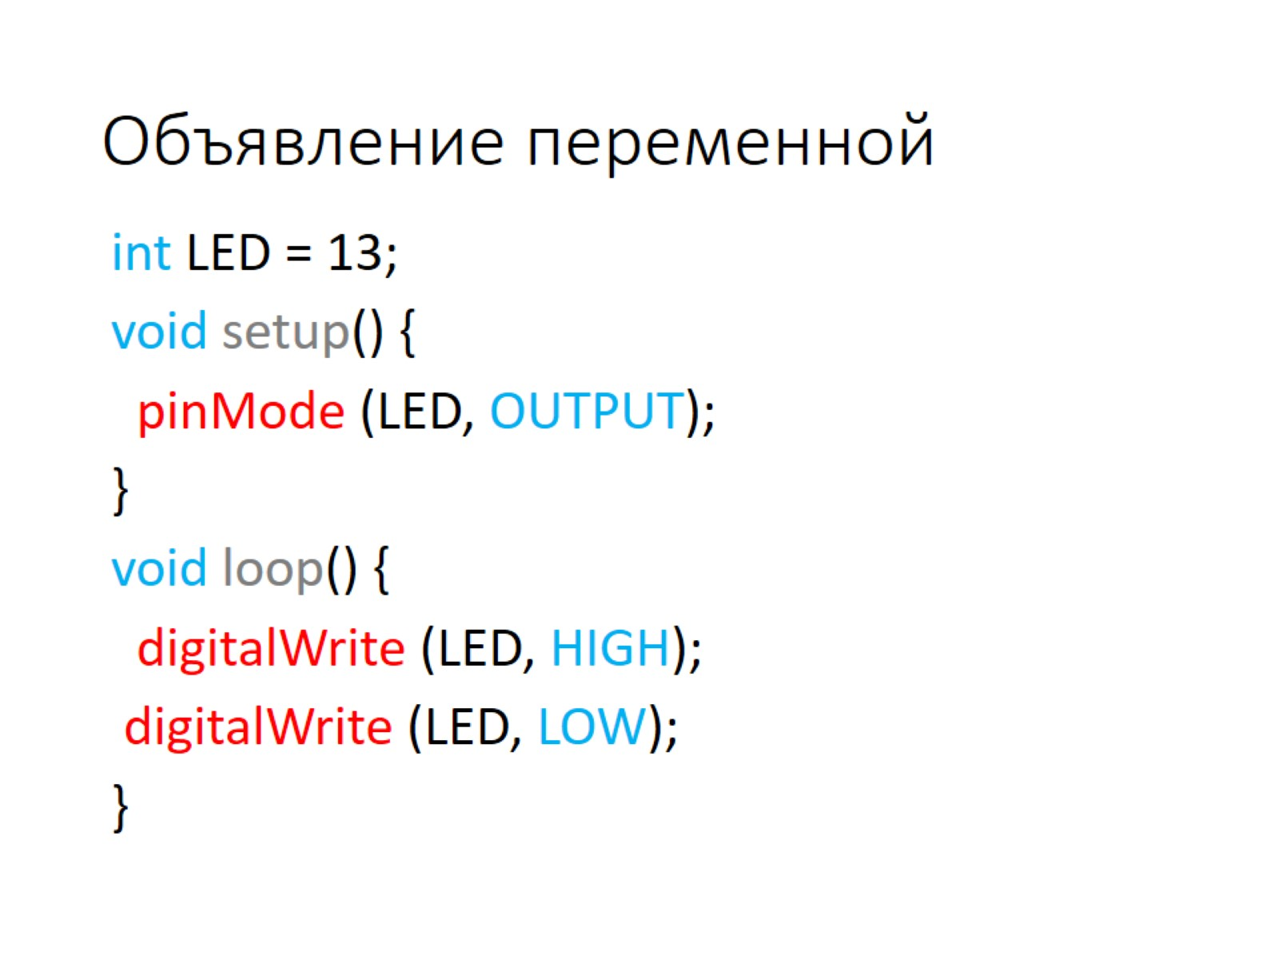
Объявление переменной

Slide 7
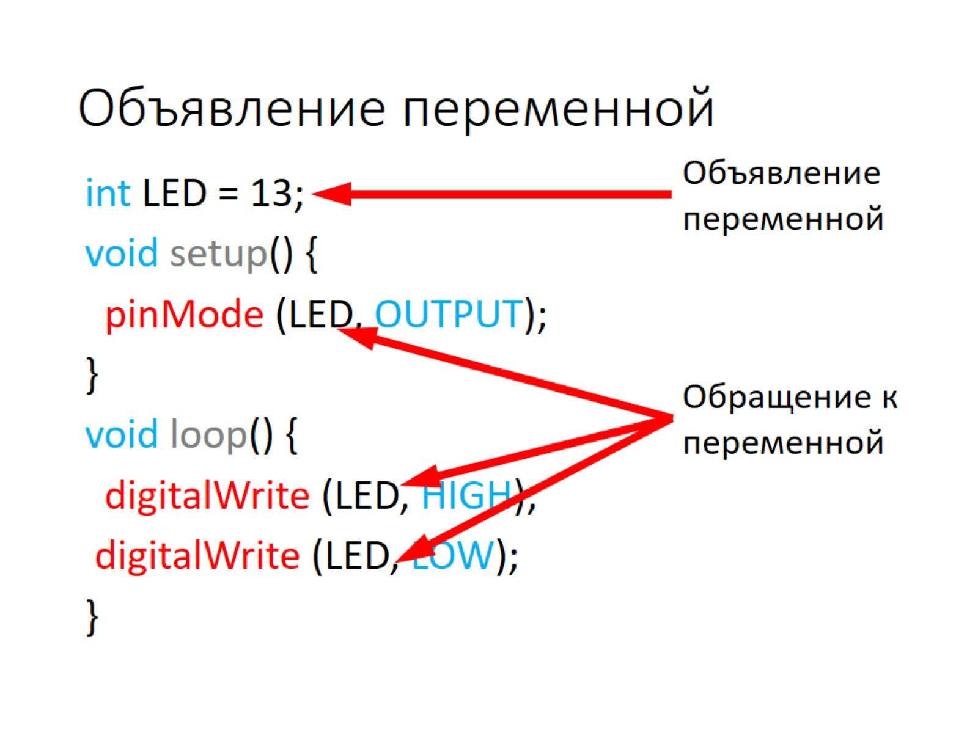
Объявление переменной

Slide 8
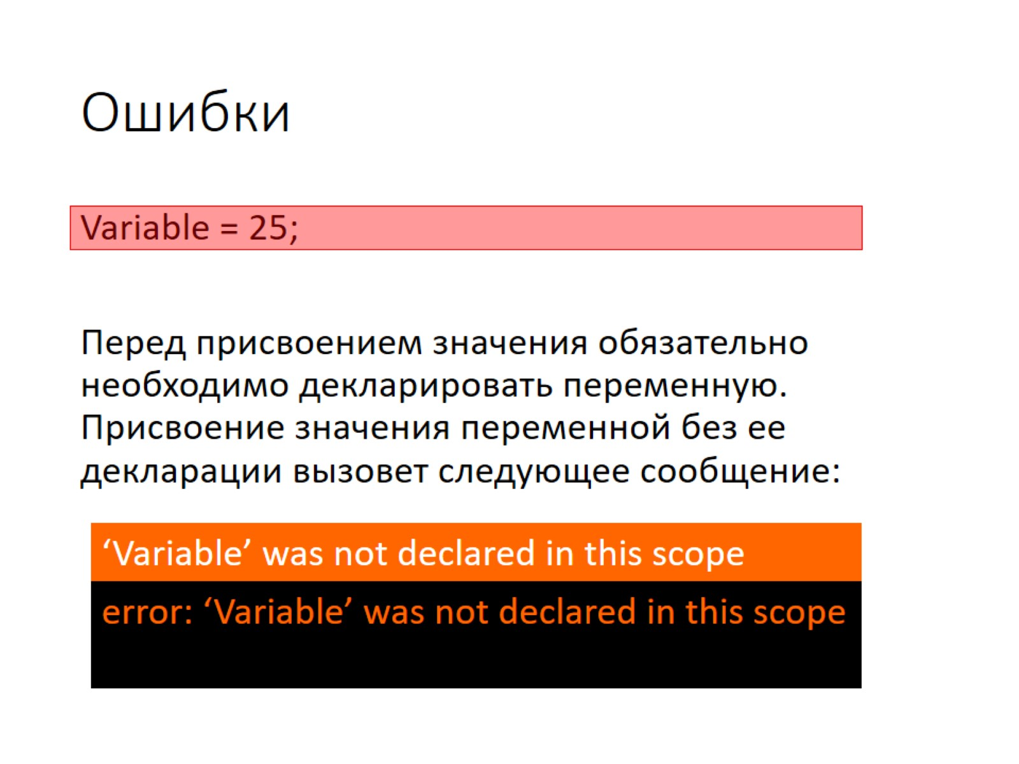
Ошибки

Slide 9
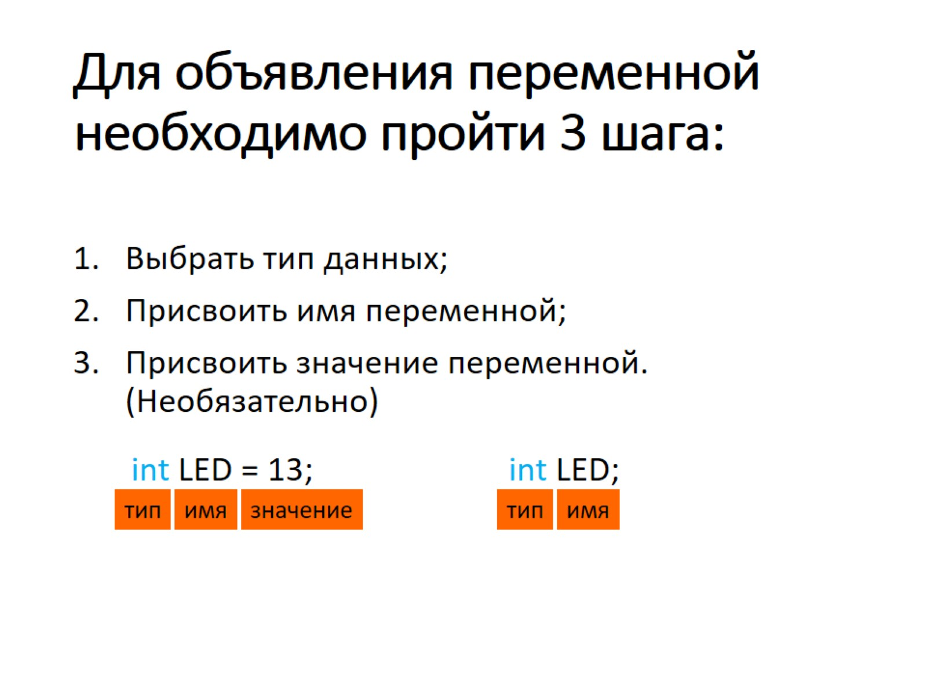
Для объявления переменной необходимо пройти 3 шага:

Slide 10
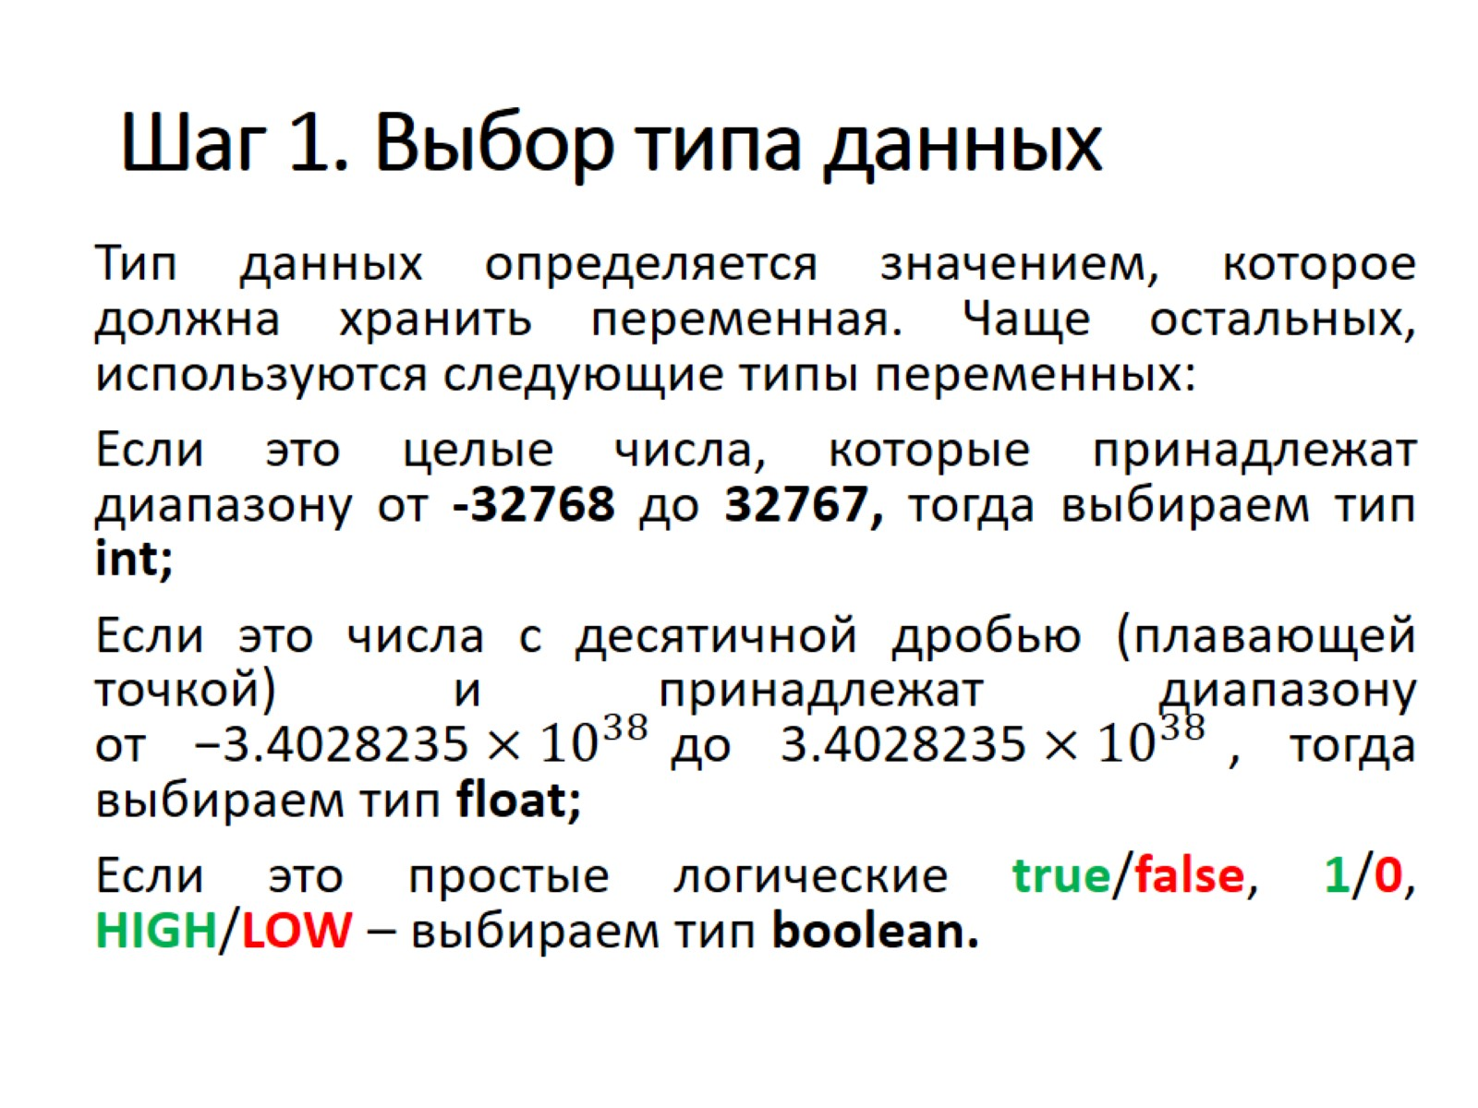
Шаг 1. Выбор типа данных

Slide 11
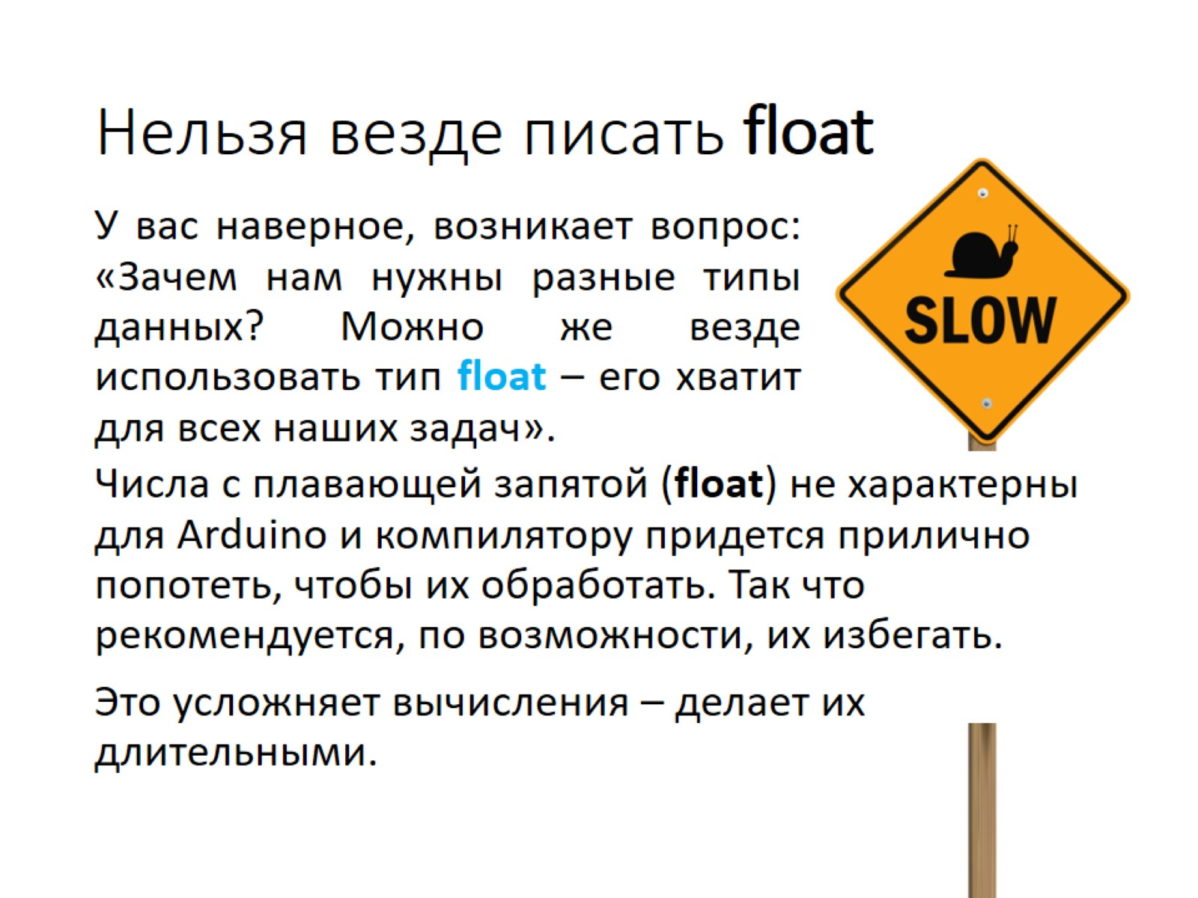
Нельзя везде писать float

Slide 12
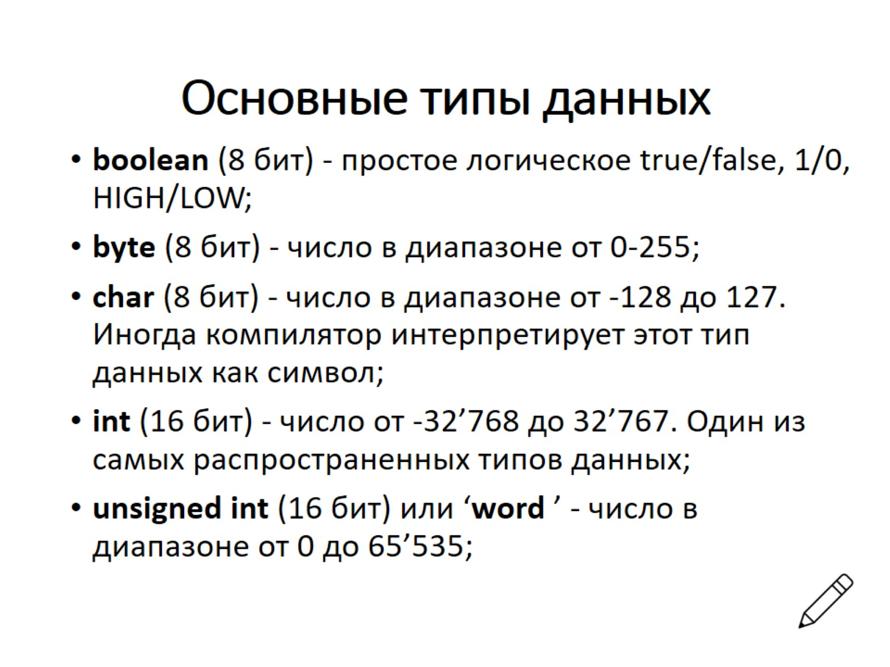
Основные типы данных

Slide 13
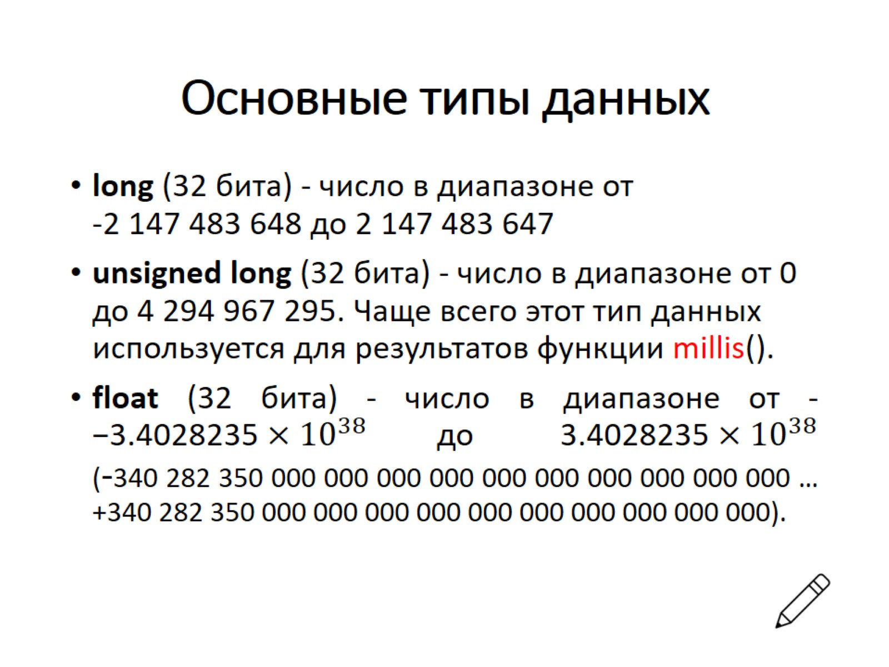
Основные типы данных

Slide 14
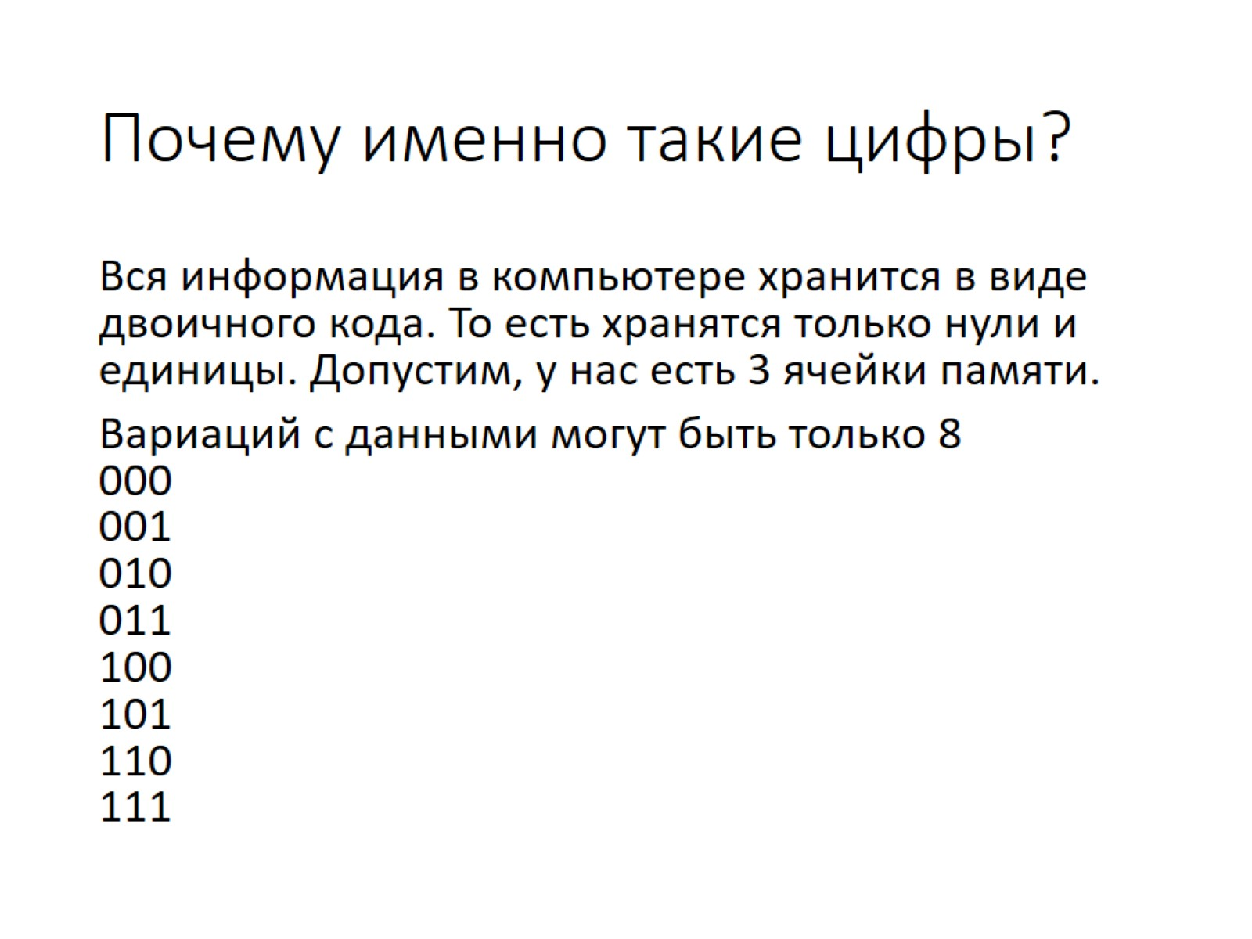
Почему именно такие цифры?

Slide 15
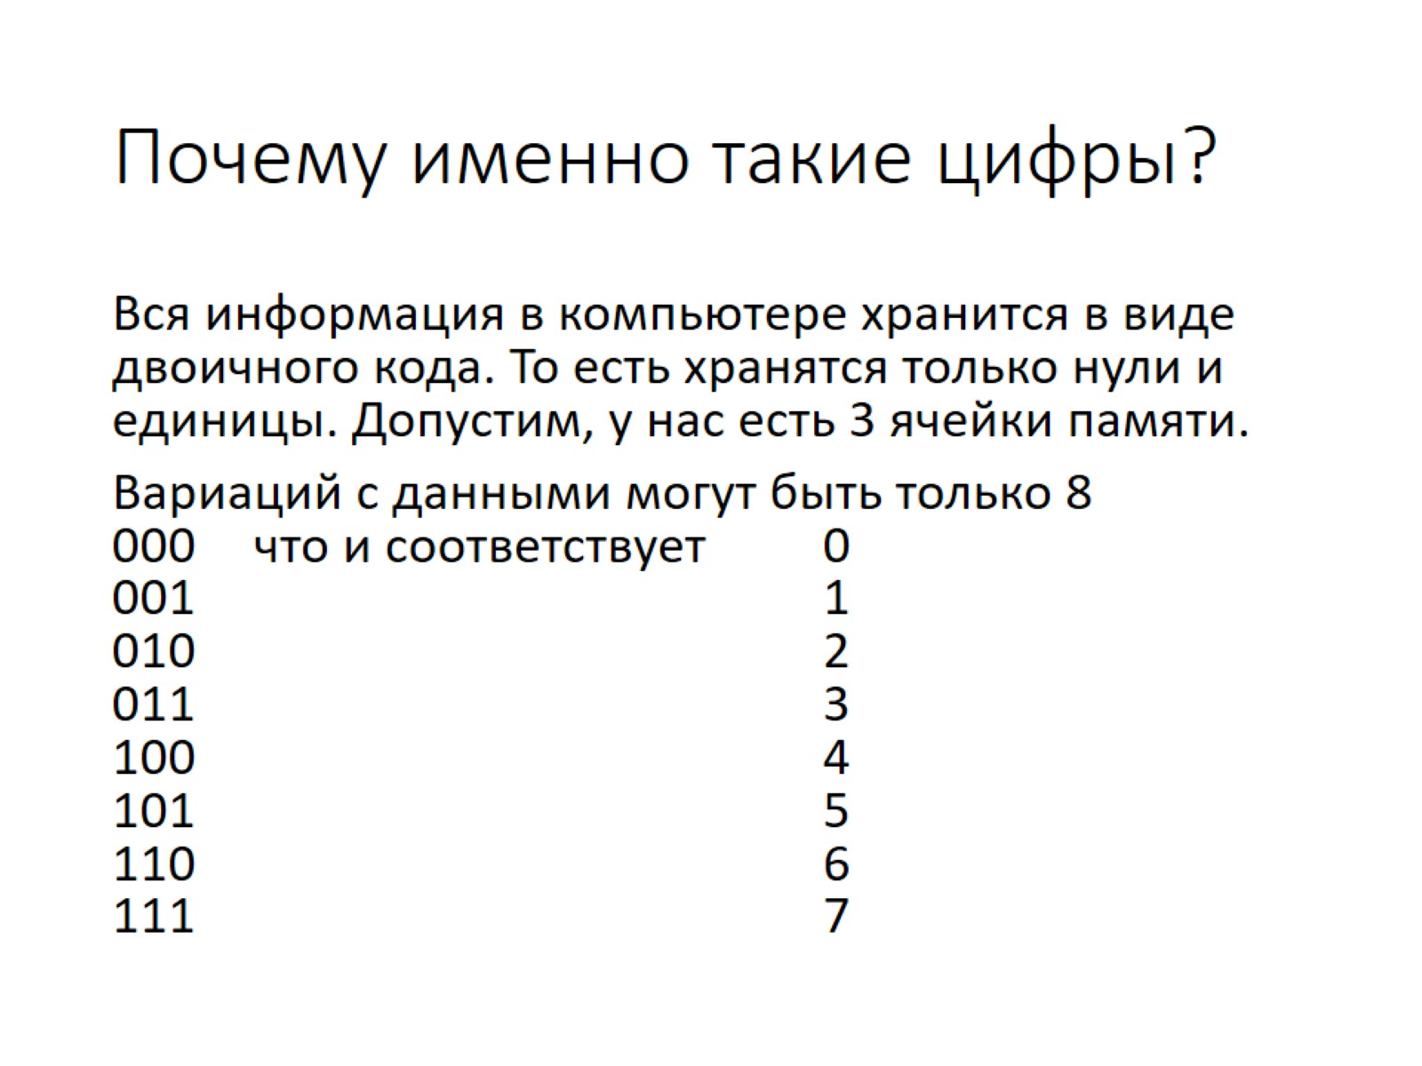
Почему именно такие цифры?

Slide 16
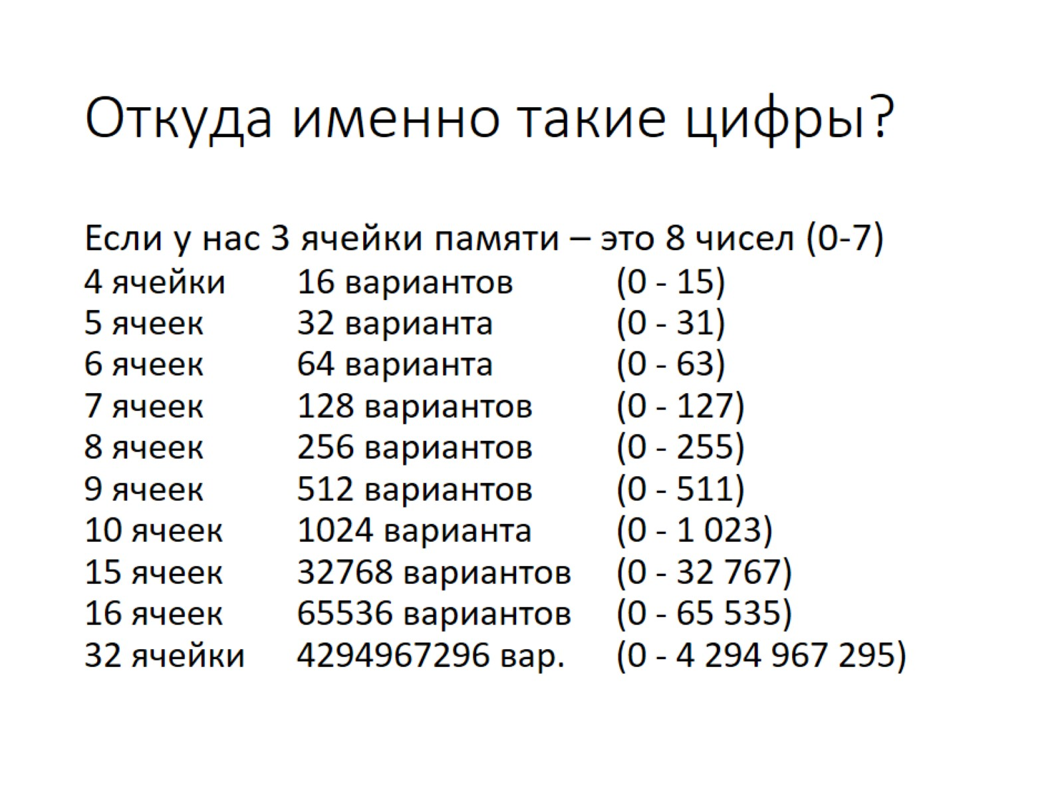
Откуда именно такие цифры?

Slide 17
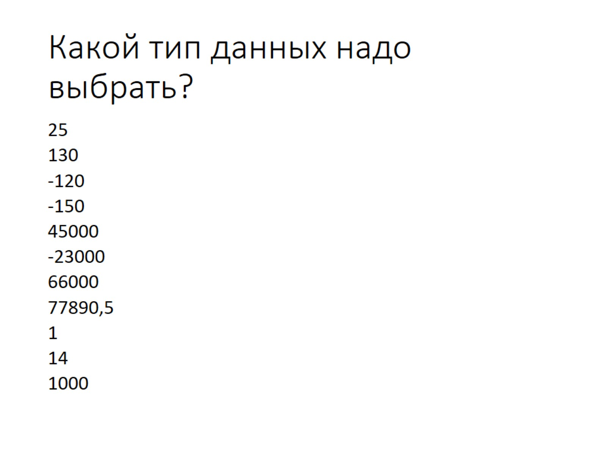
Какой тип данных надо выбрать?

Slide 18
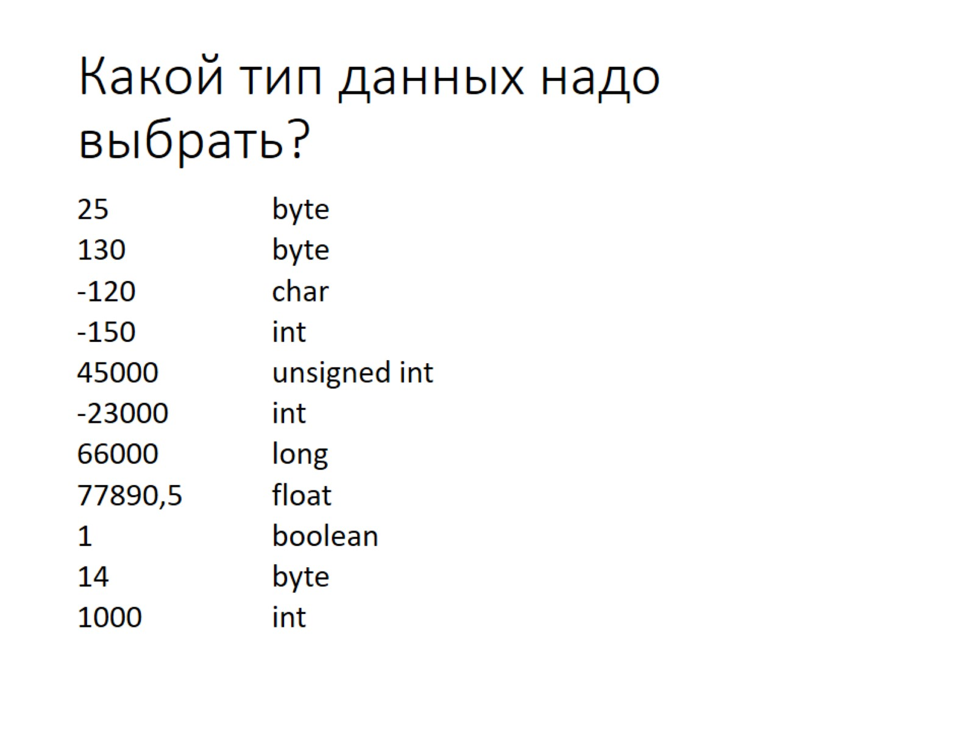
Какой тип данных надо выбрать?

Slide 19
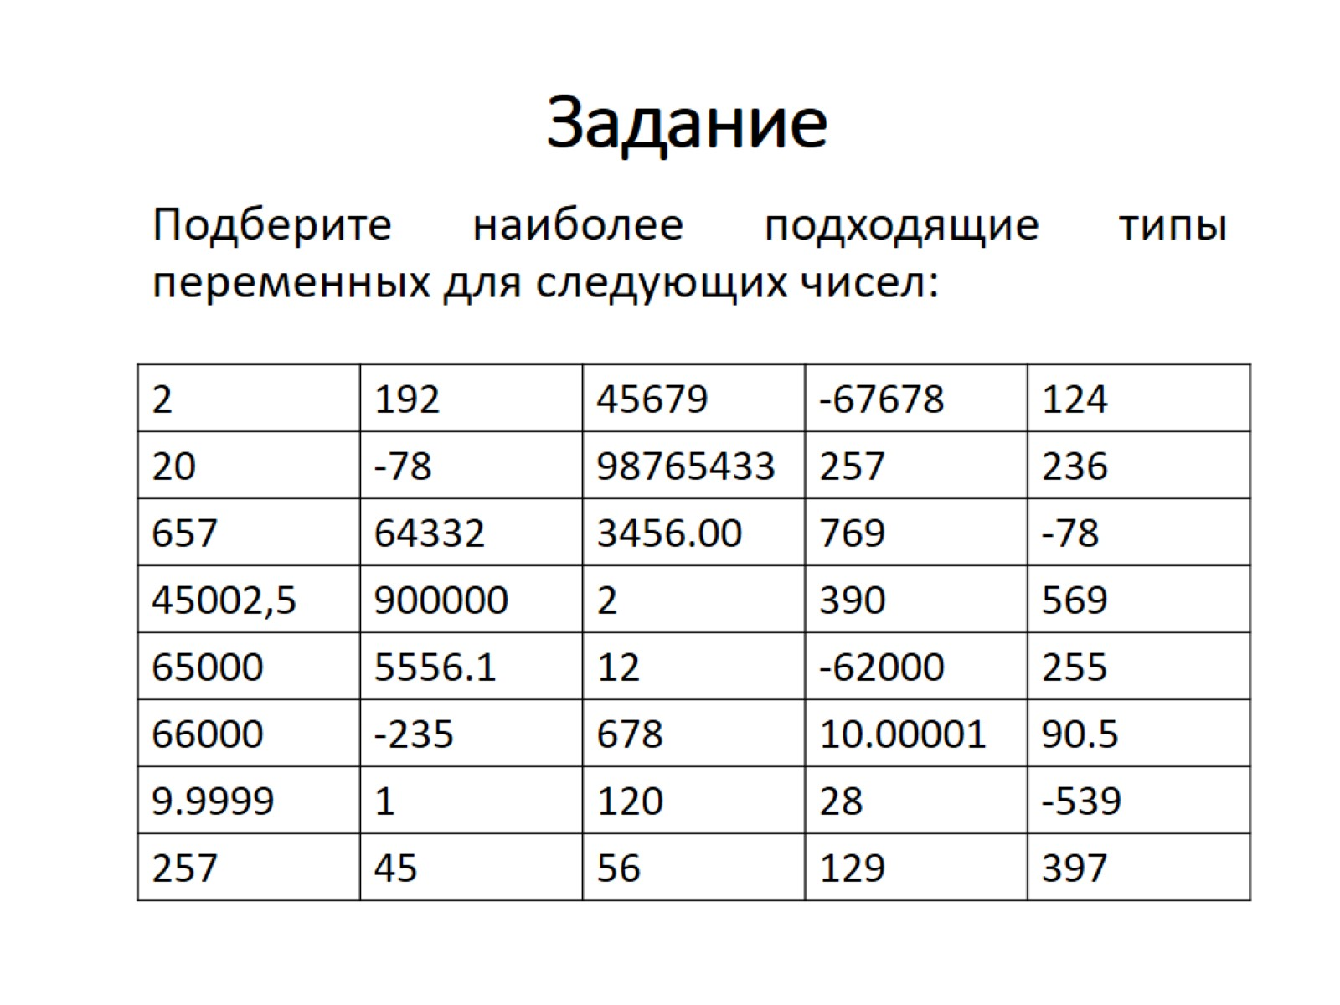
Задание

Slide 20
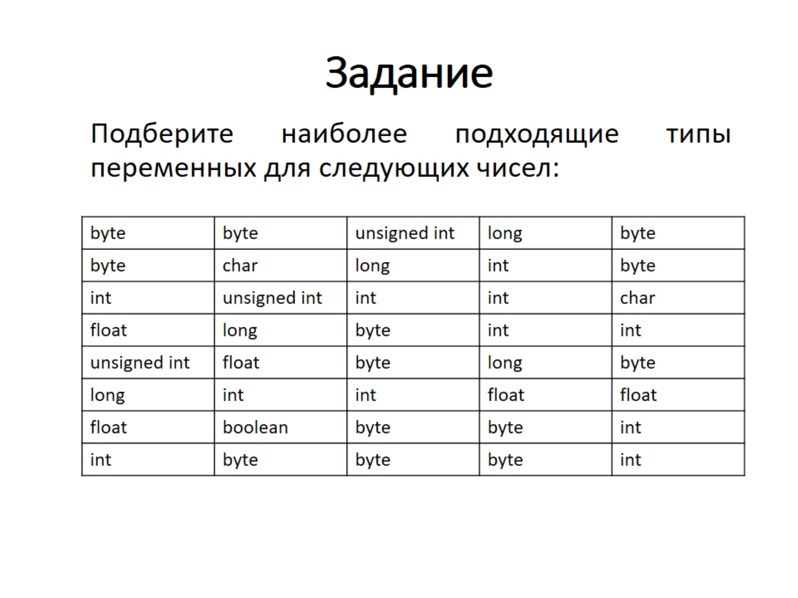
Задание

Slide 21

Шаг 2. Присвоение имени переменной

Slide 22
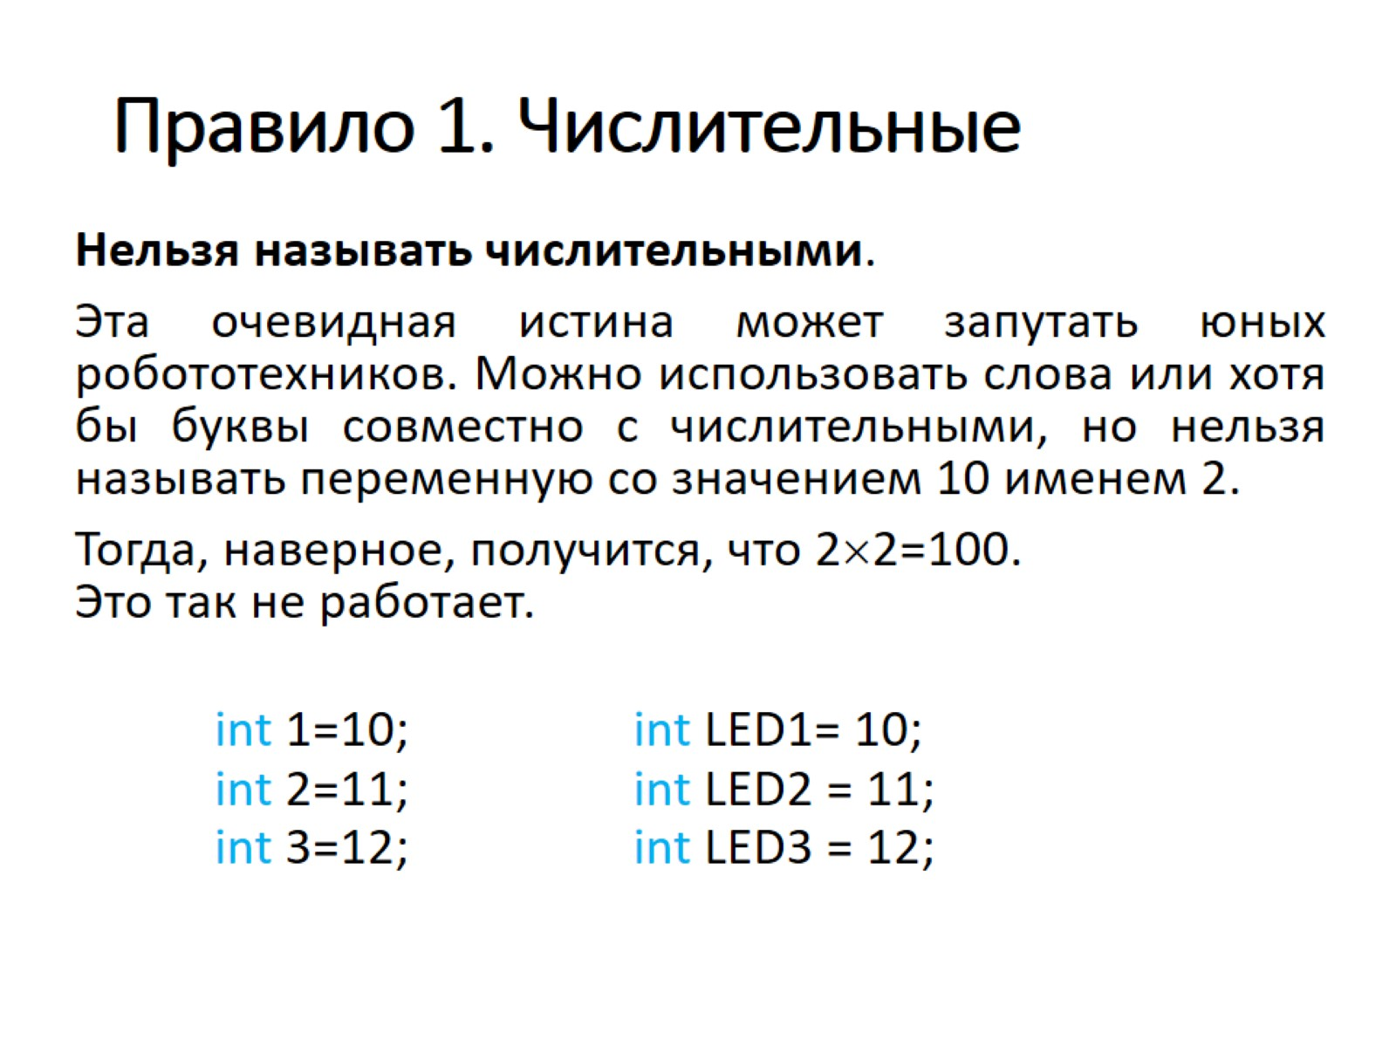
Правило 1. Числительные

Slide 23
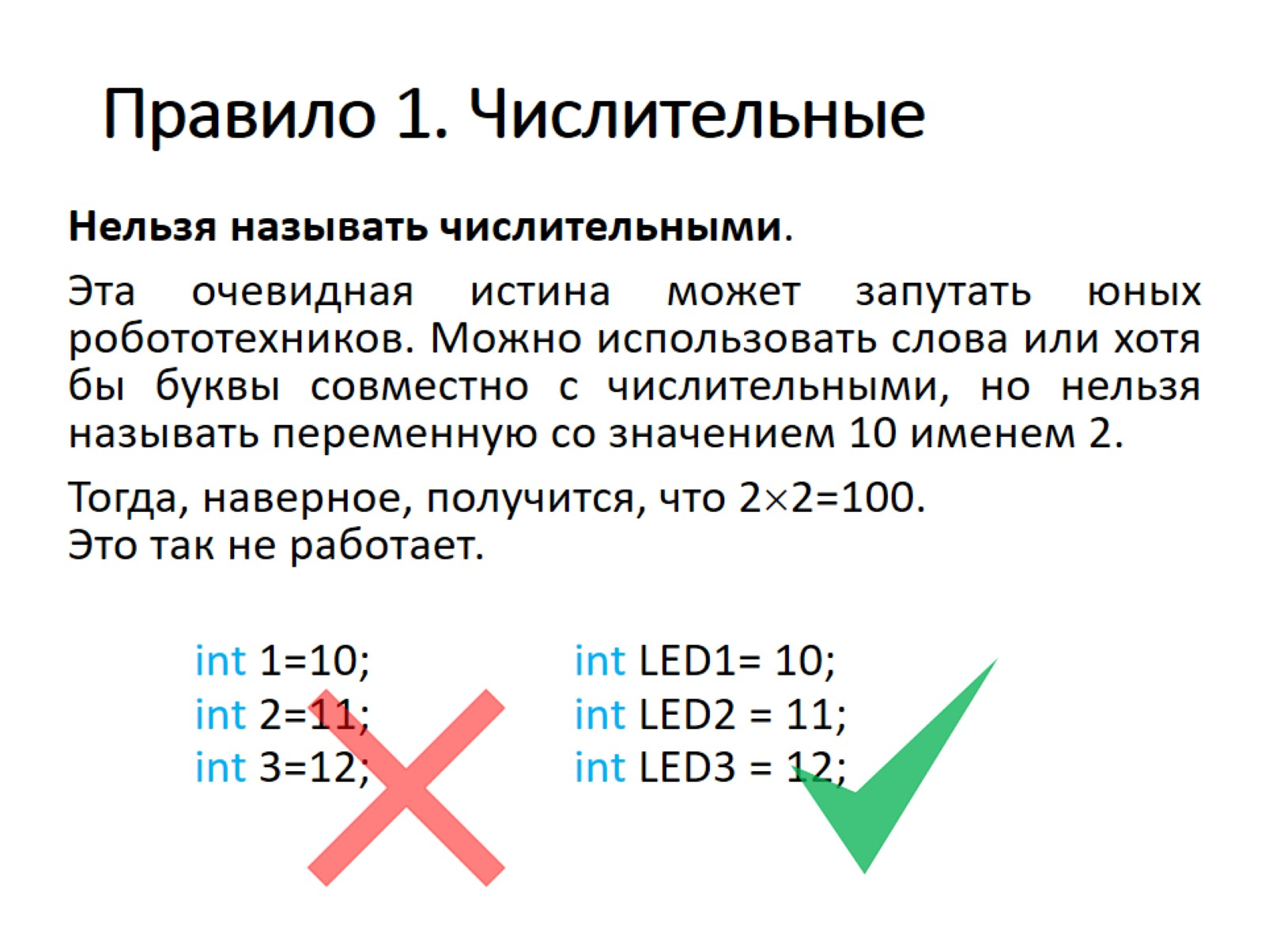
Правило 1. Числительные

Slide 24
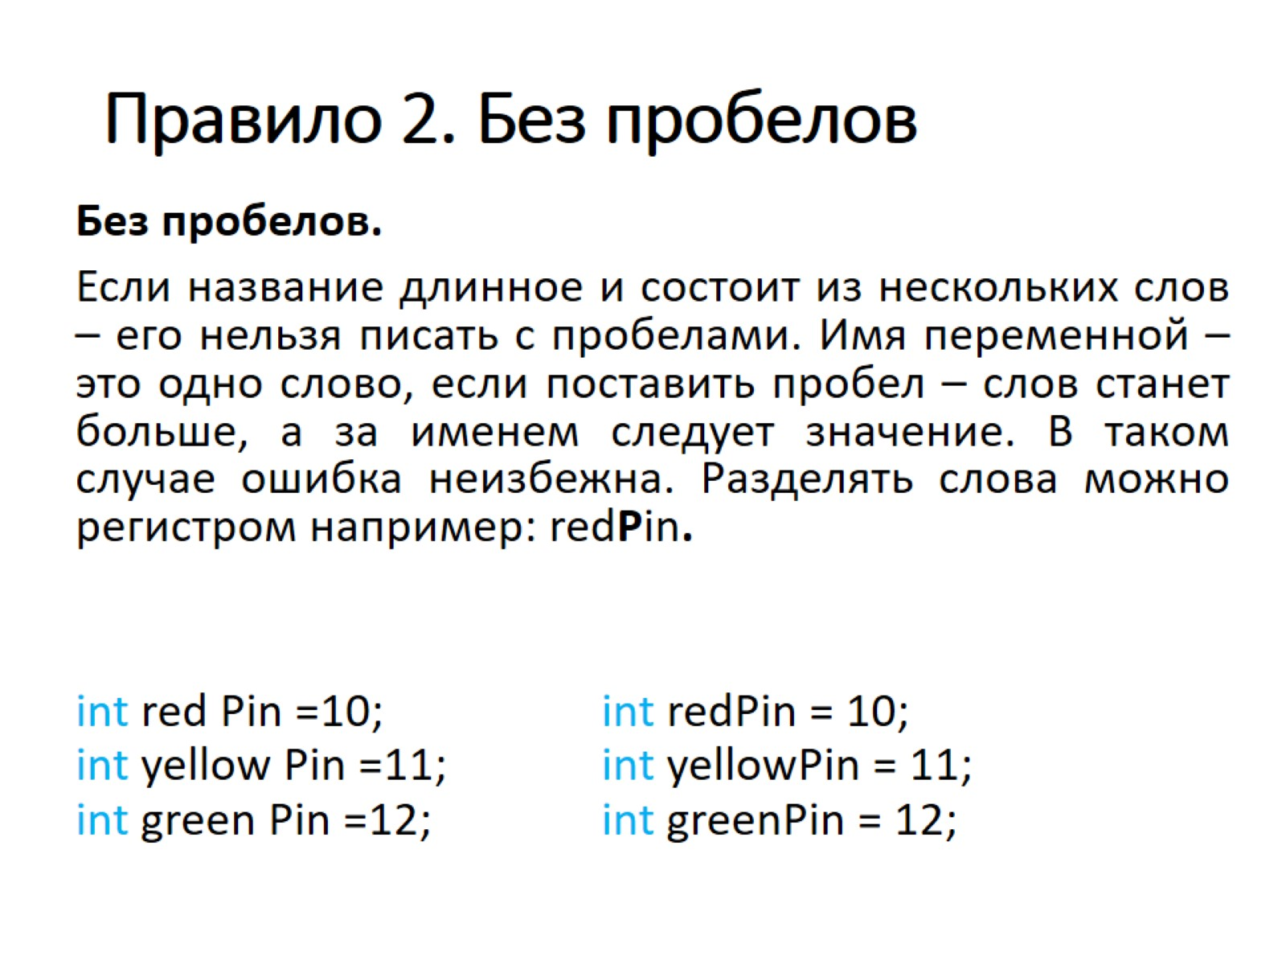
Правило 2. Без пробелов

Slide 25
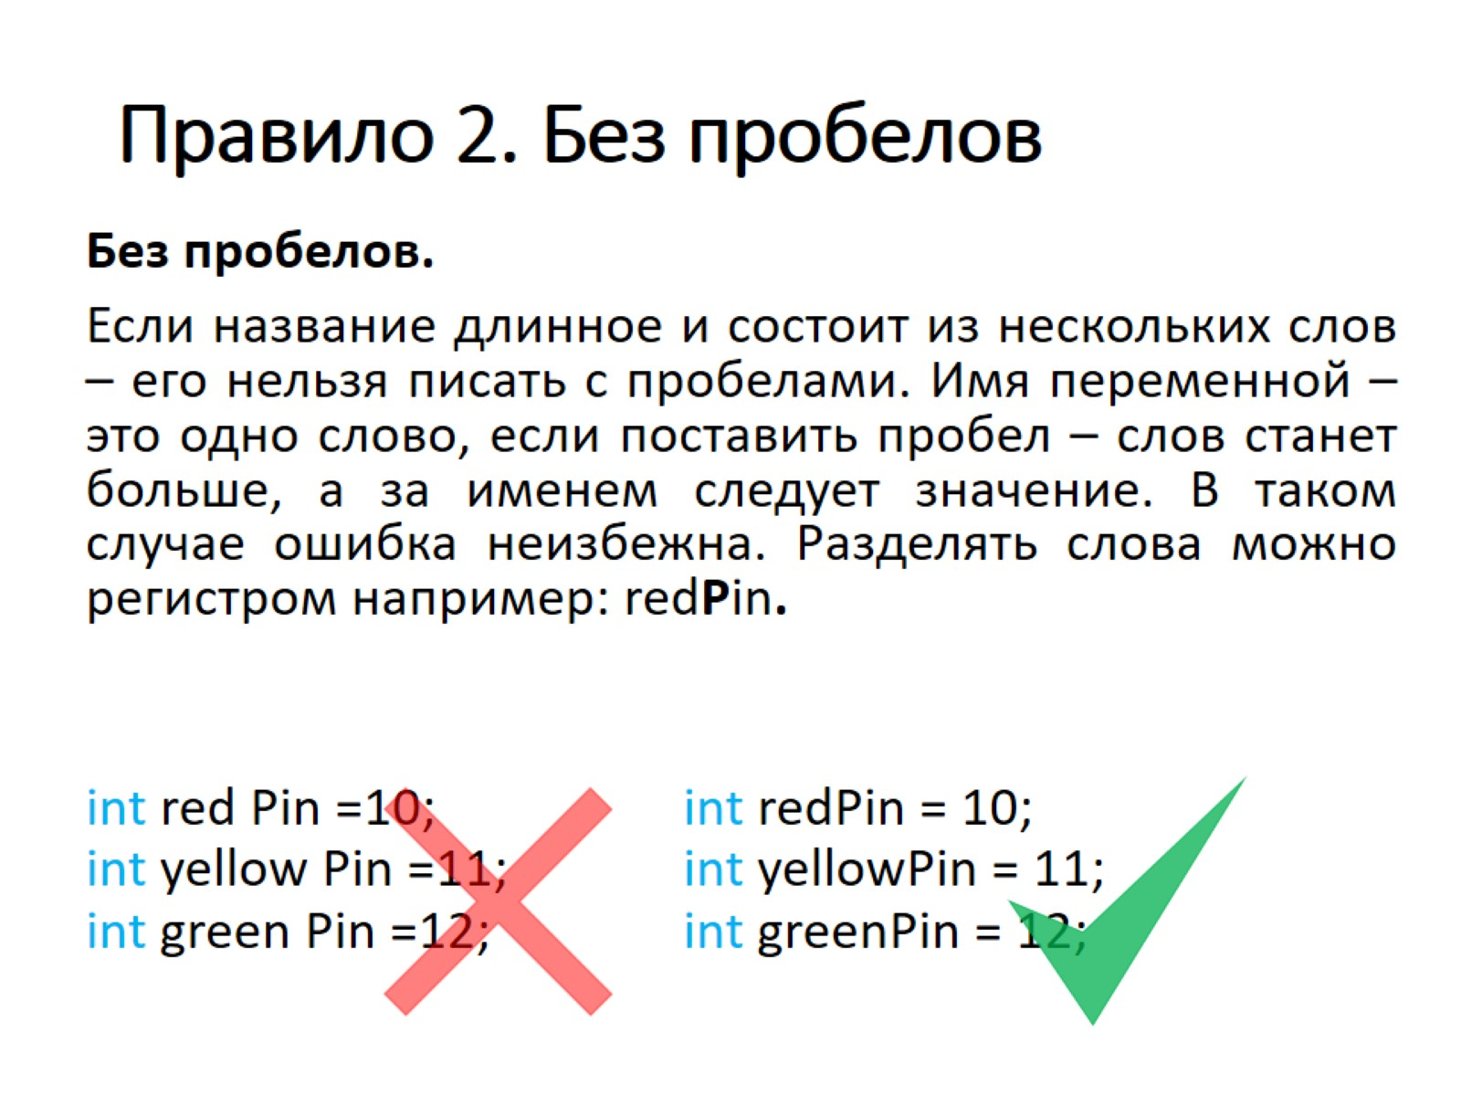
Правило 2. Без пробелов

Slide 26
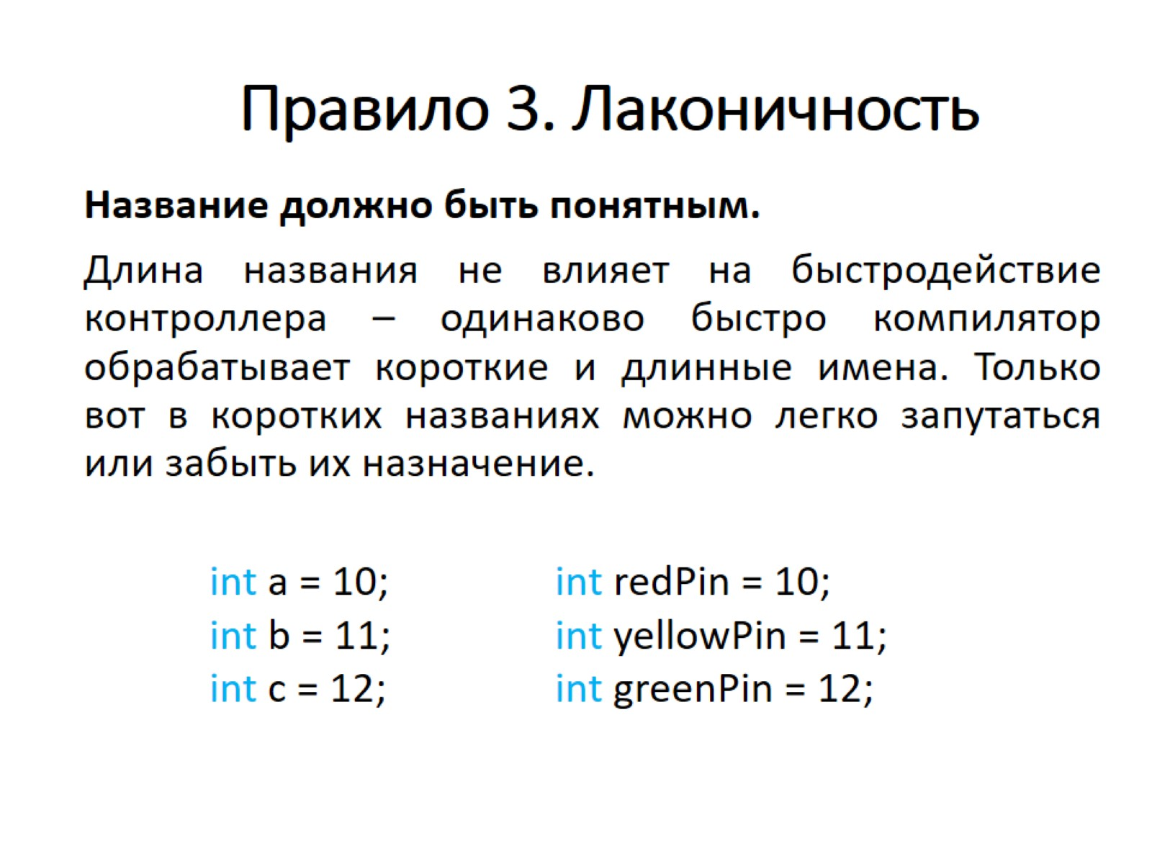
Правило 3. Лаконичность

Slide 27
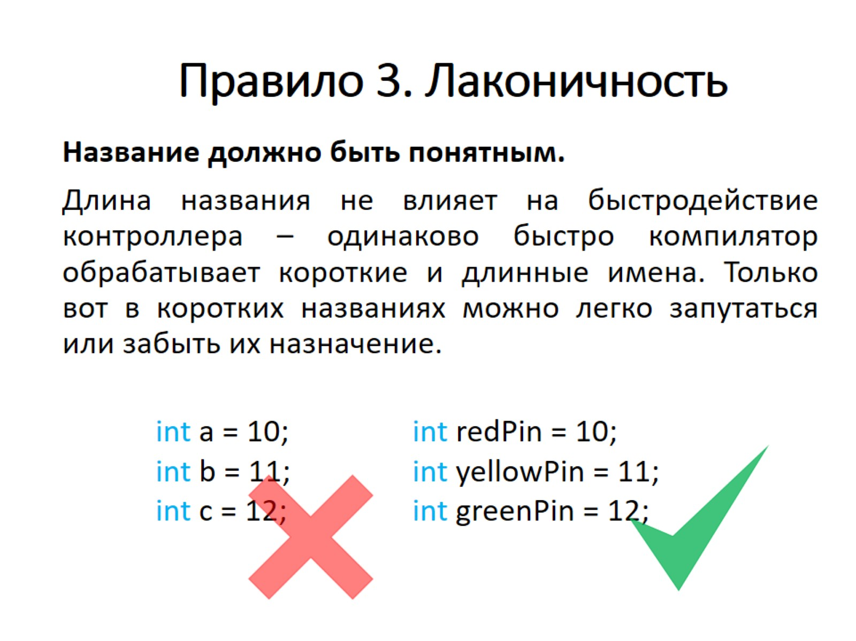
Правило 3. Лаконичность

Slide 28
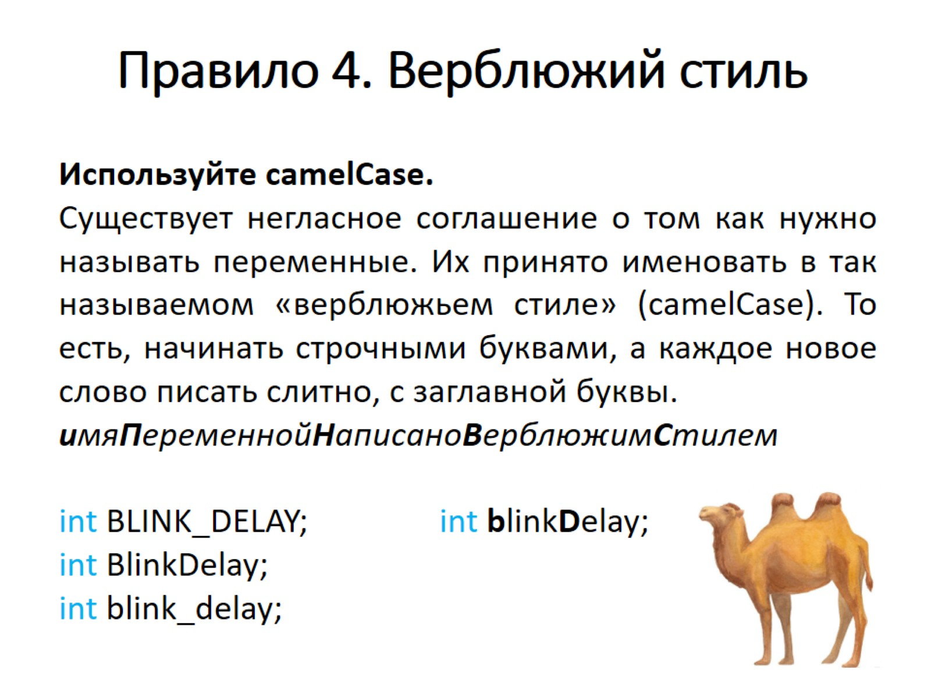

Slide 29
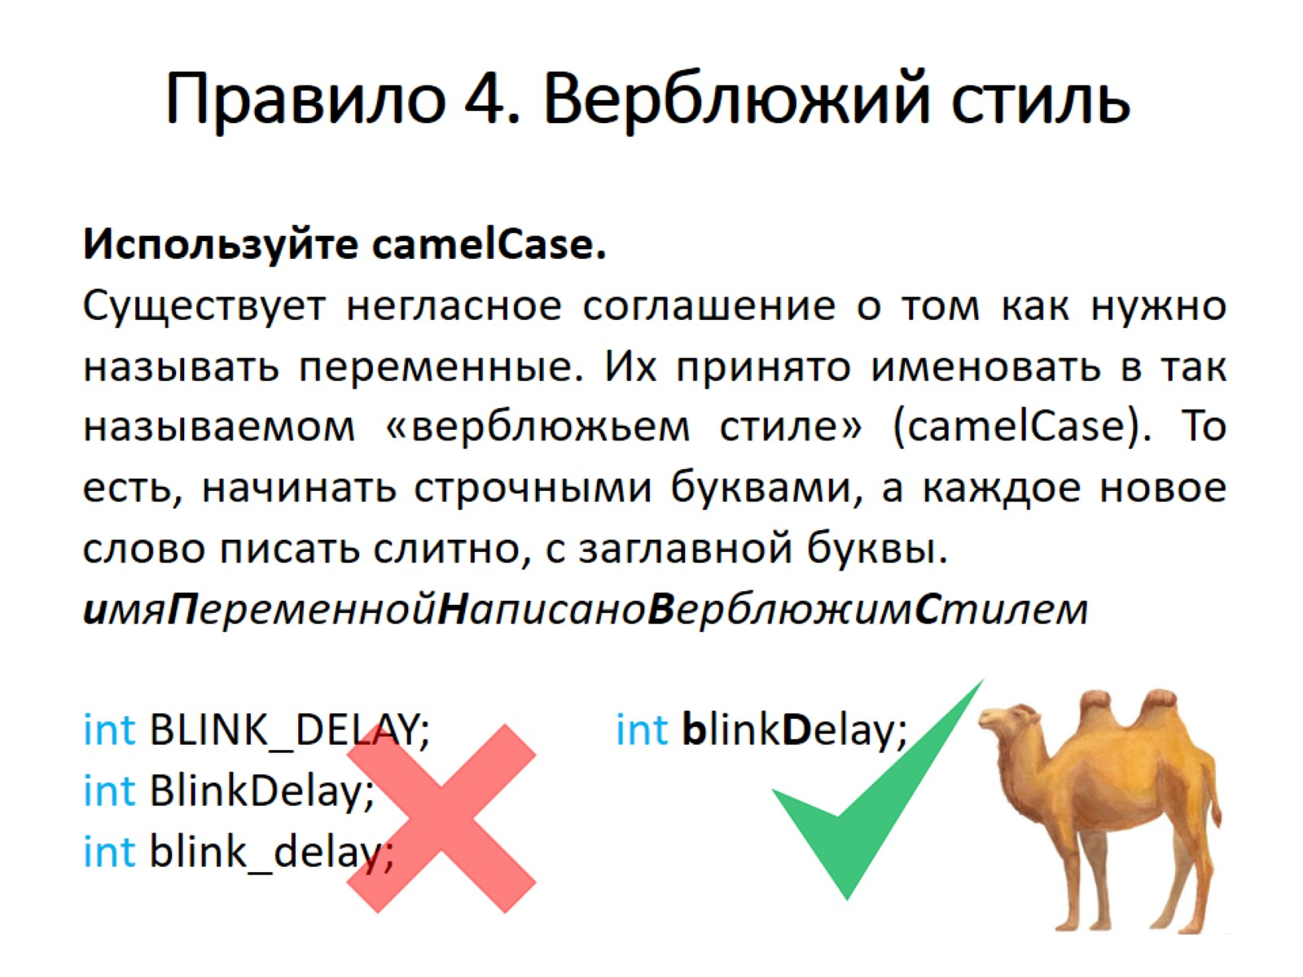

Slide 30
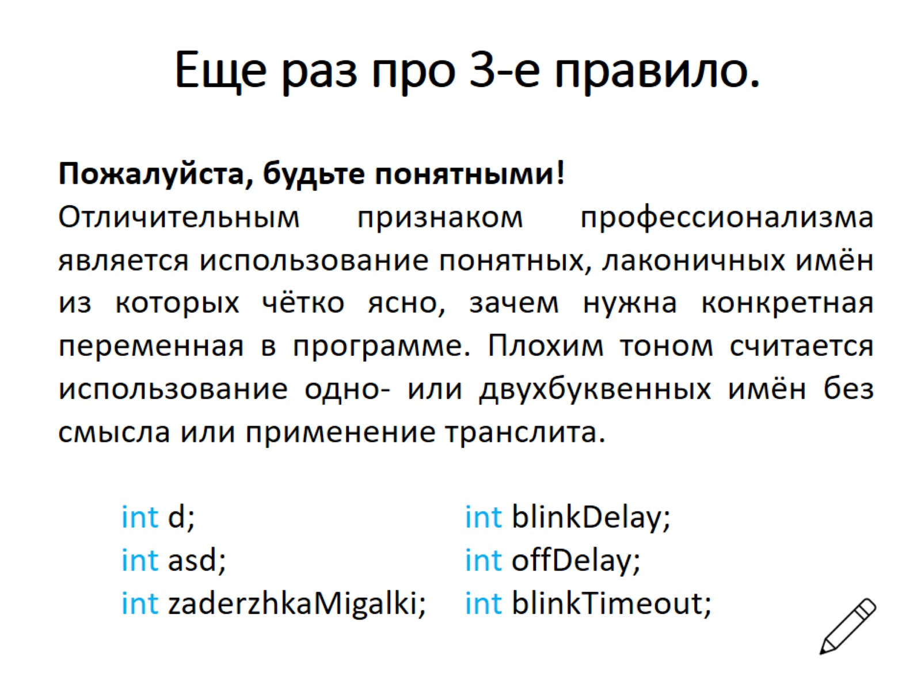

Slide 31
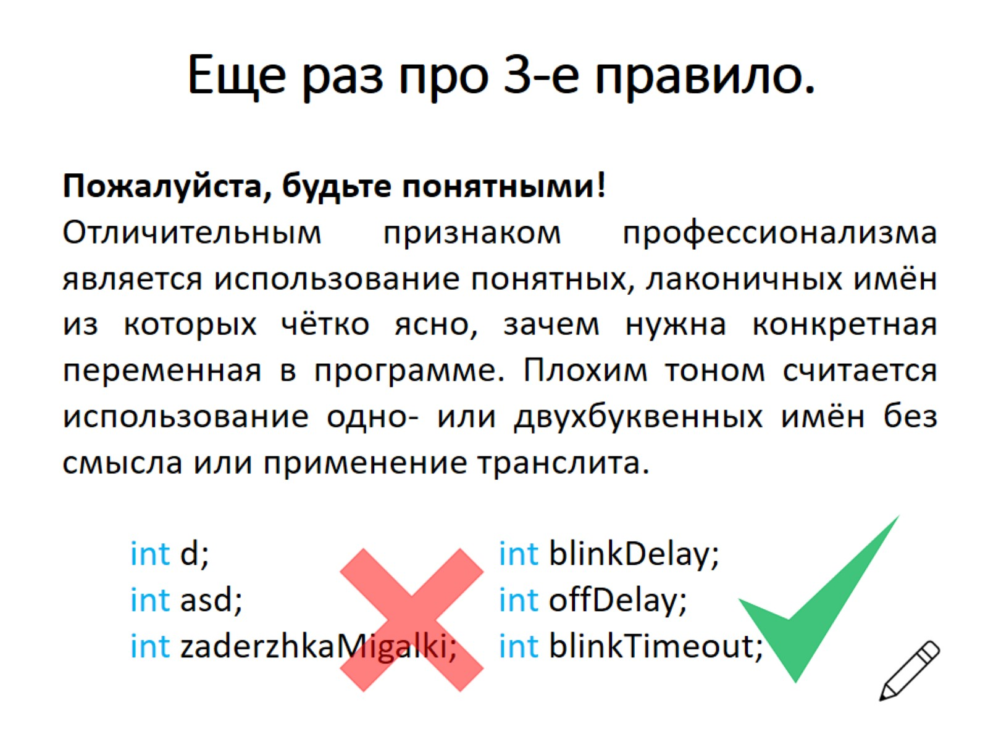

Slide 32
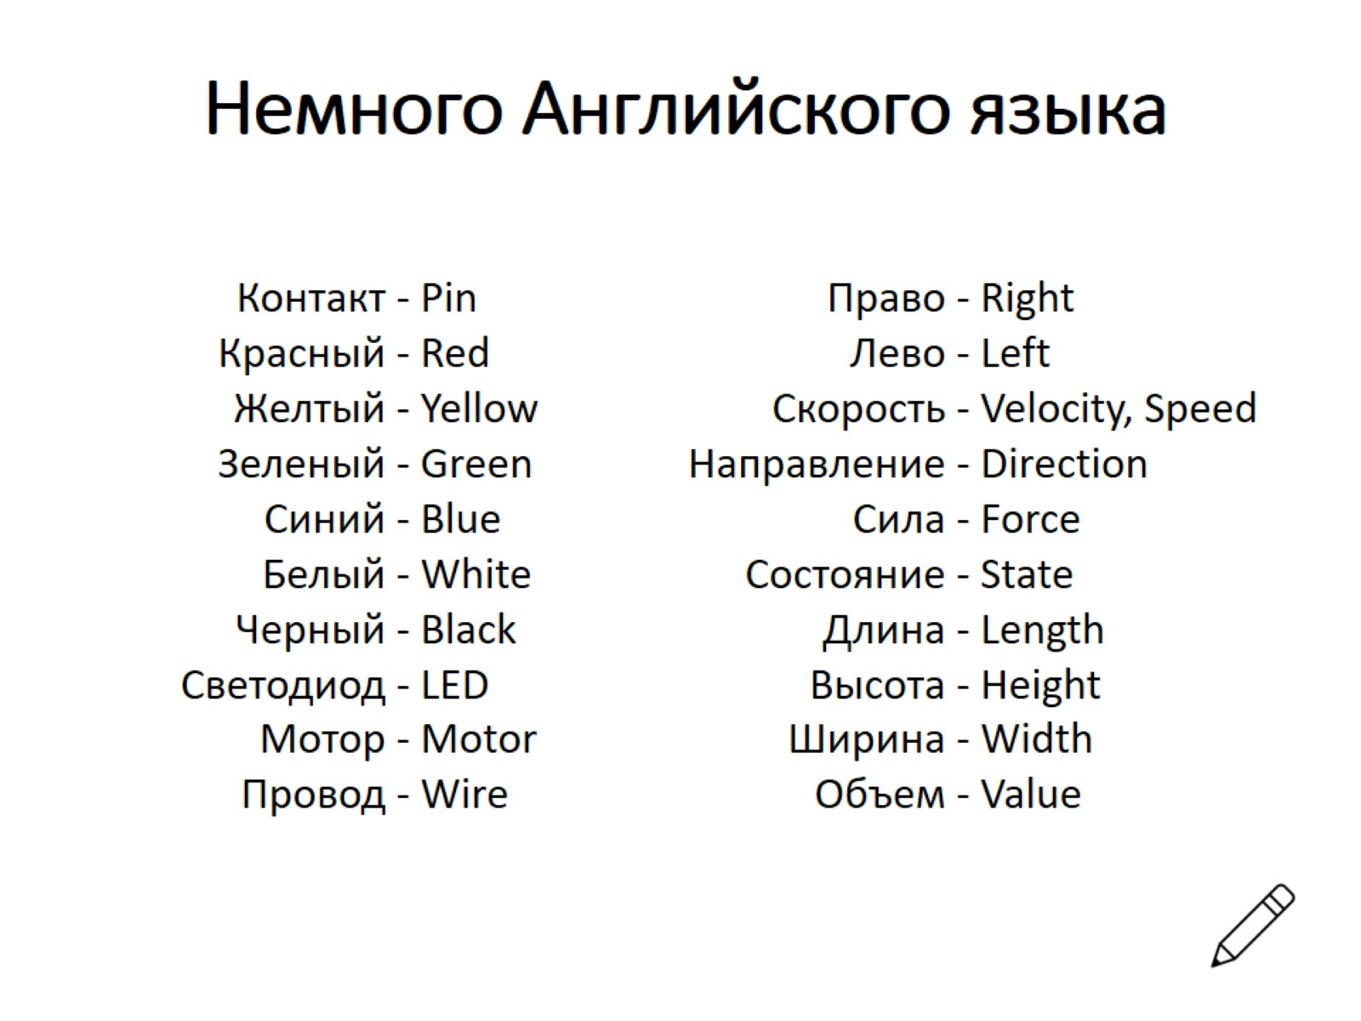

Slide 33
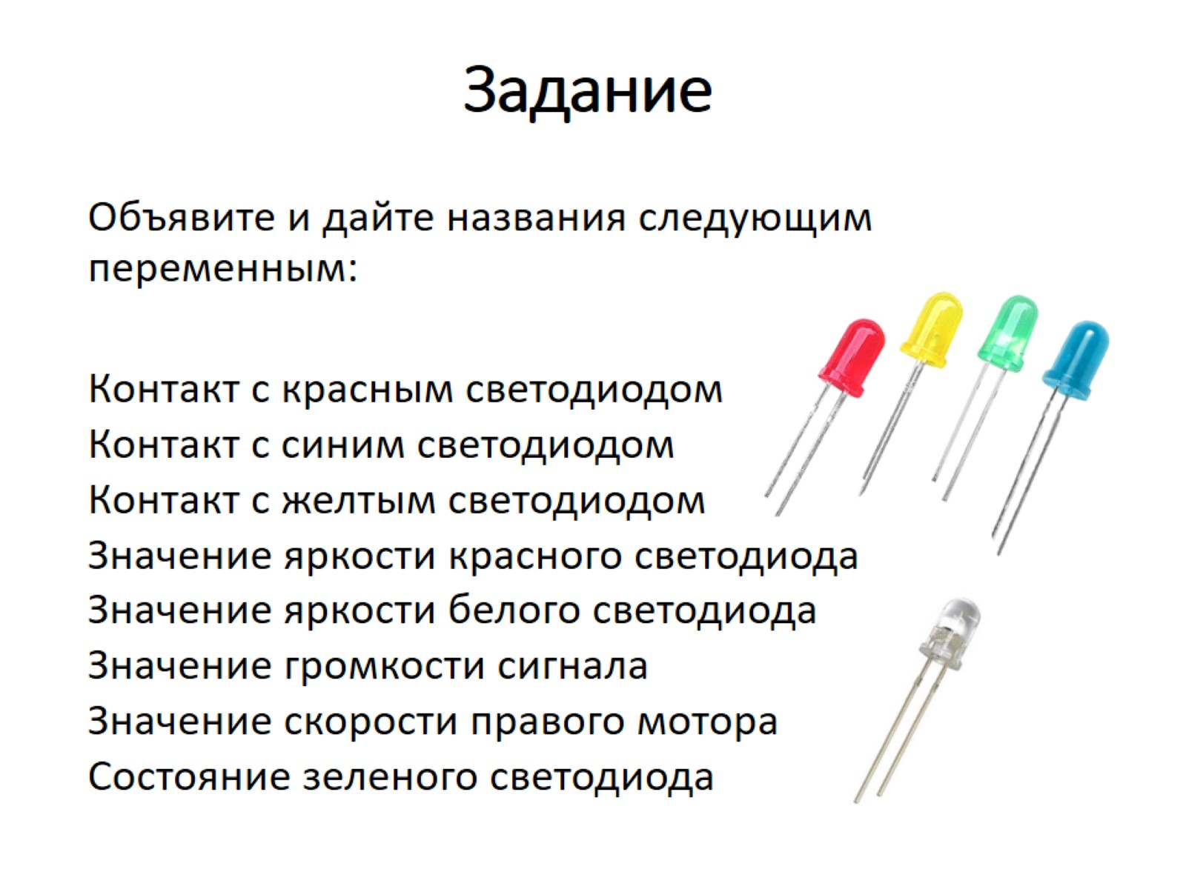

Slide 34
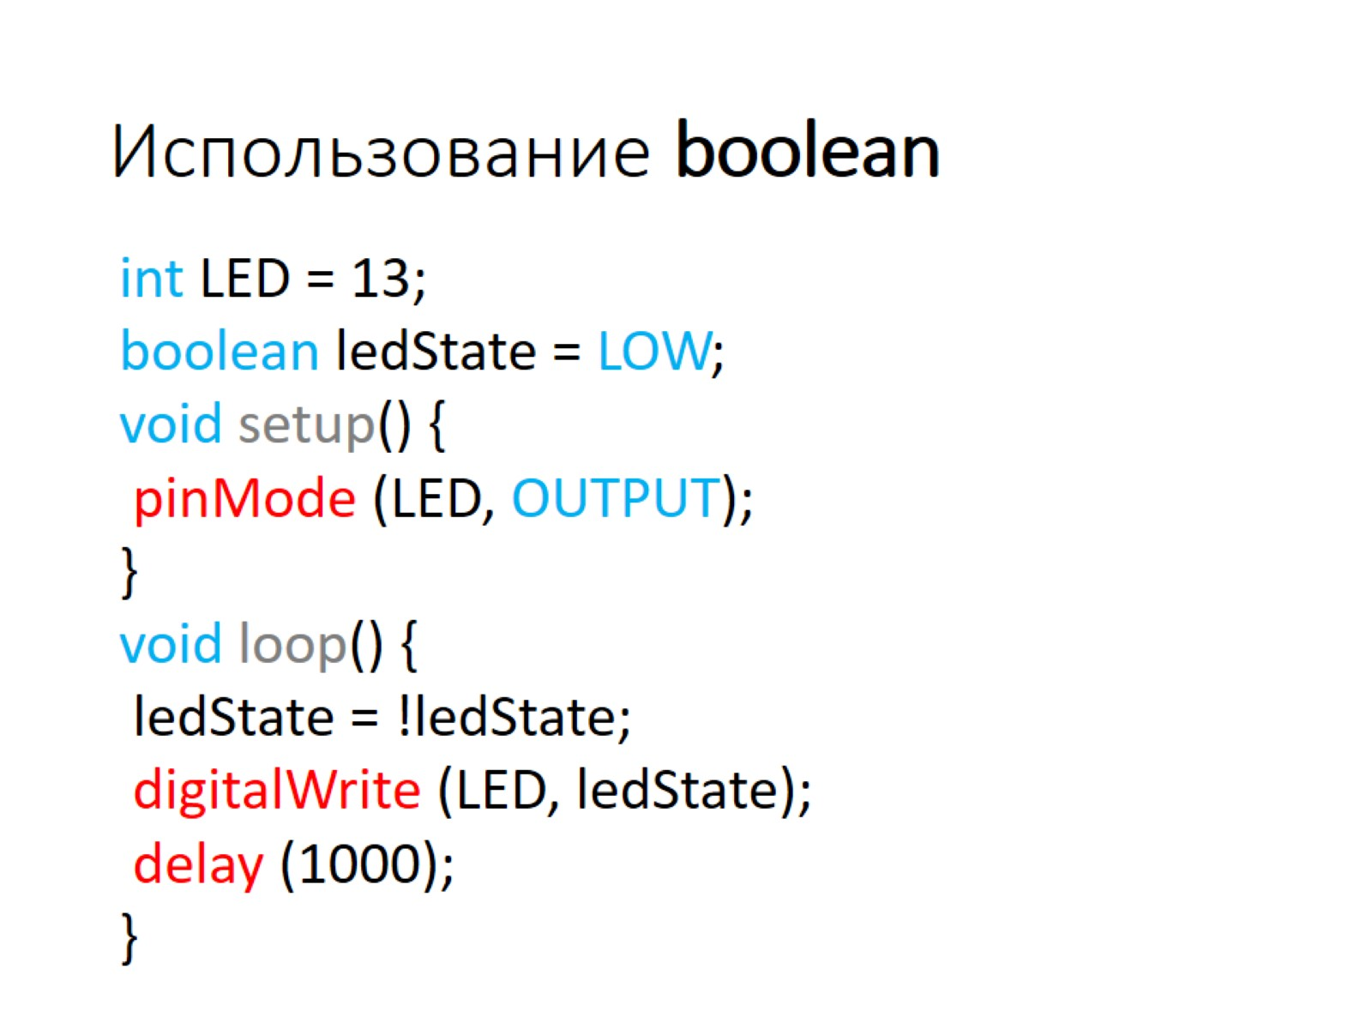
Использование boolean

Slide 35
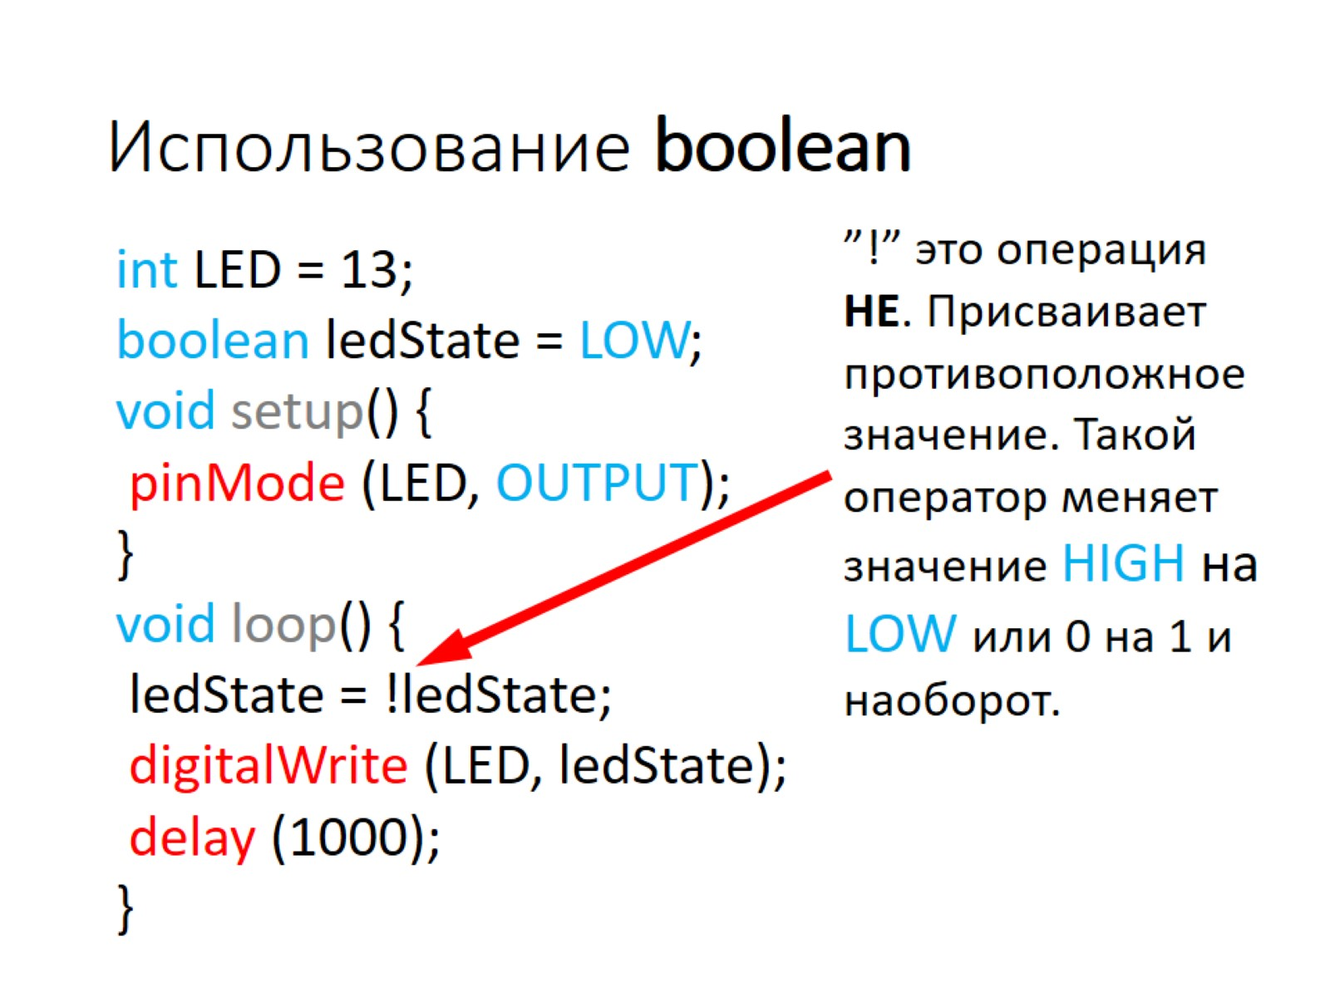
Использование boolean

Slide 36
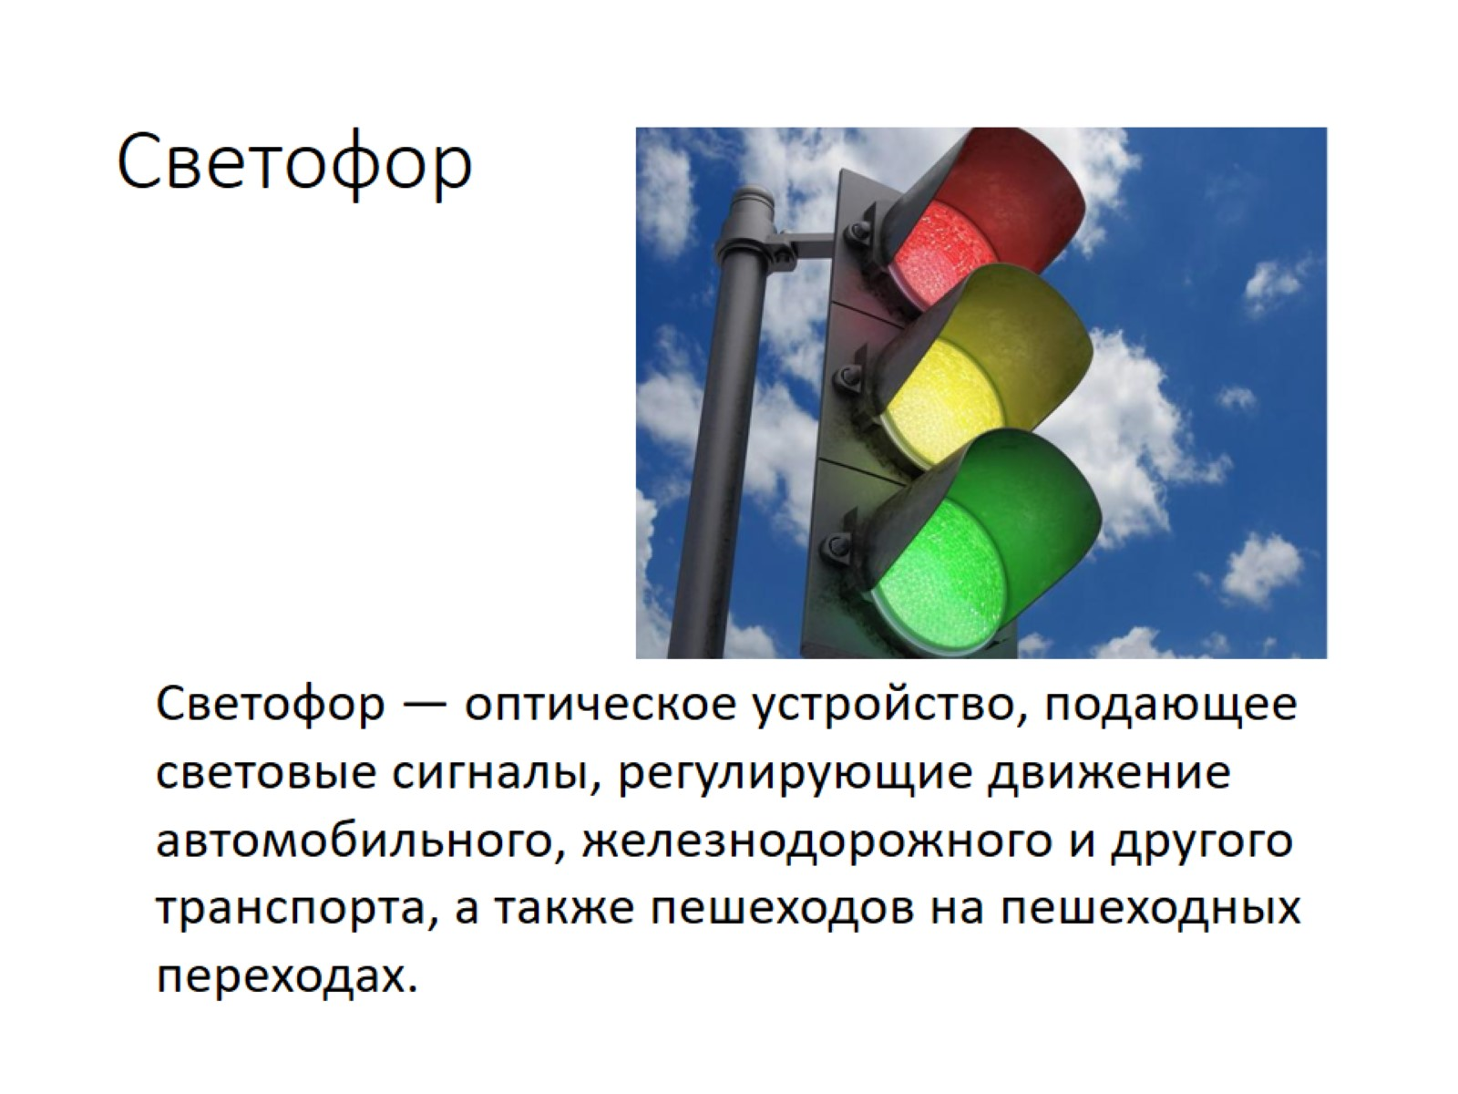
Светофор

Slide 37
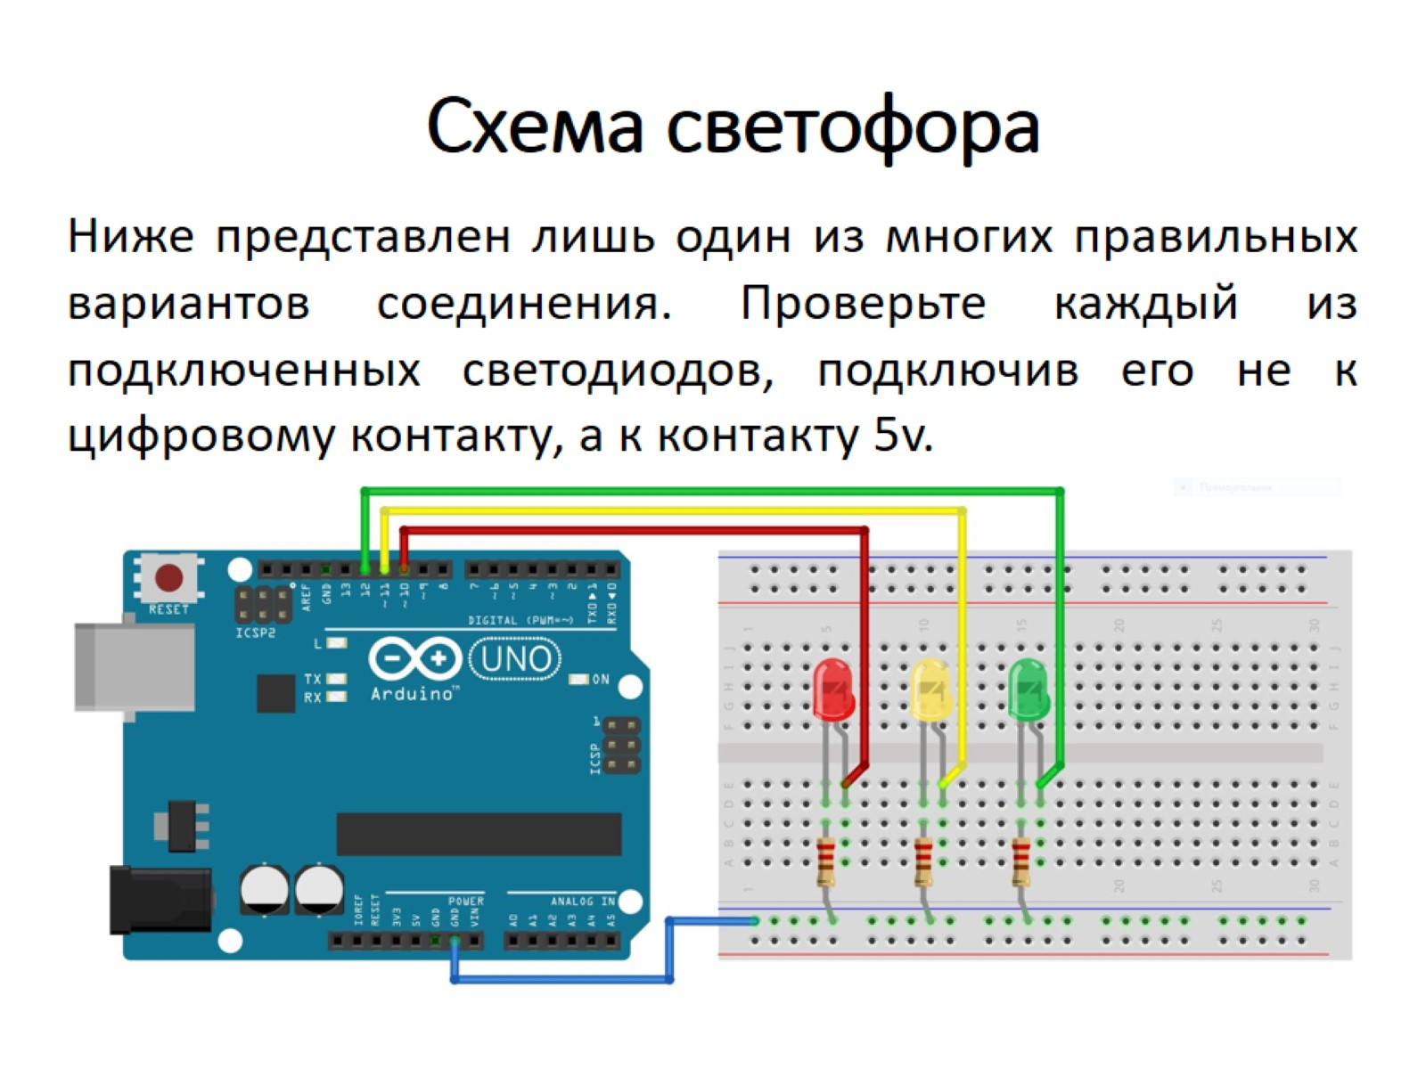
Схема светофора

Slide 38
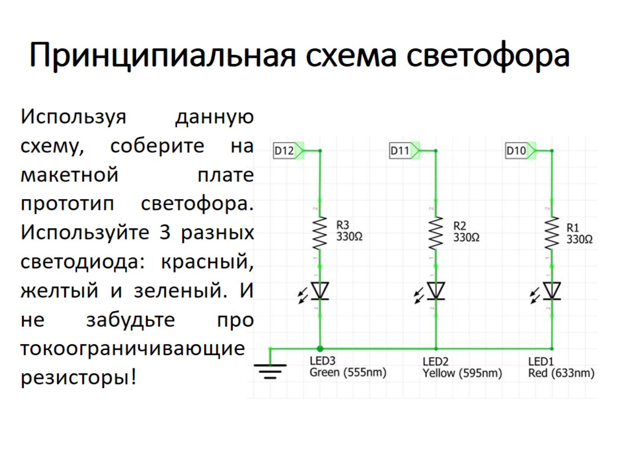
Принципиальная схема светофора

Slide 39
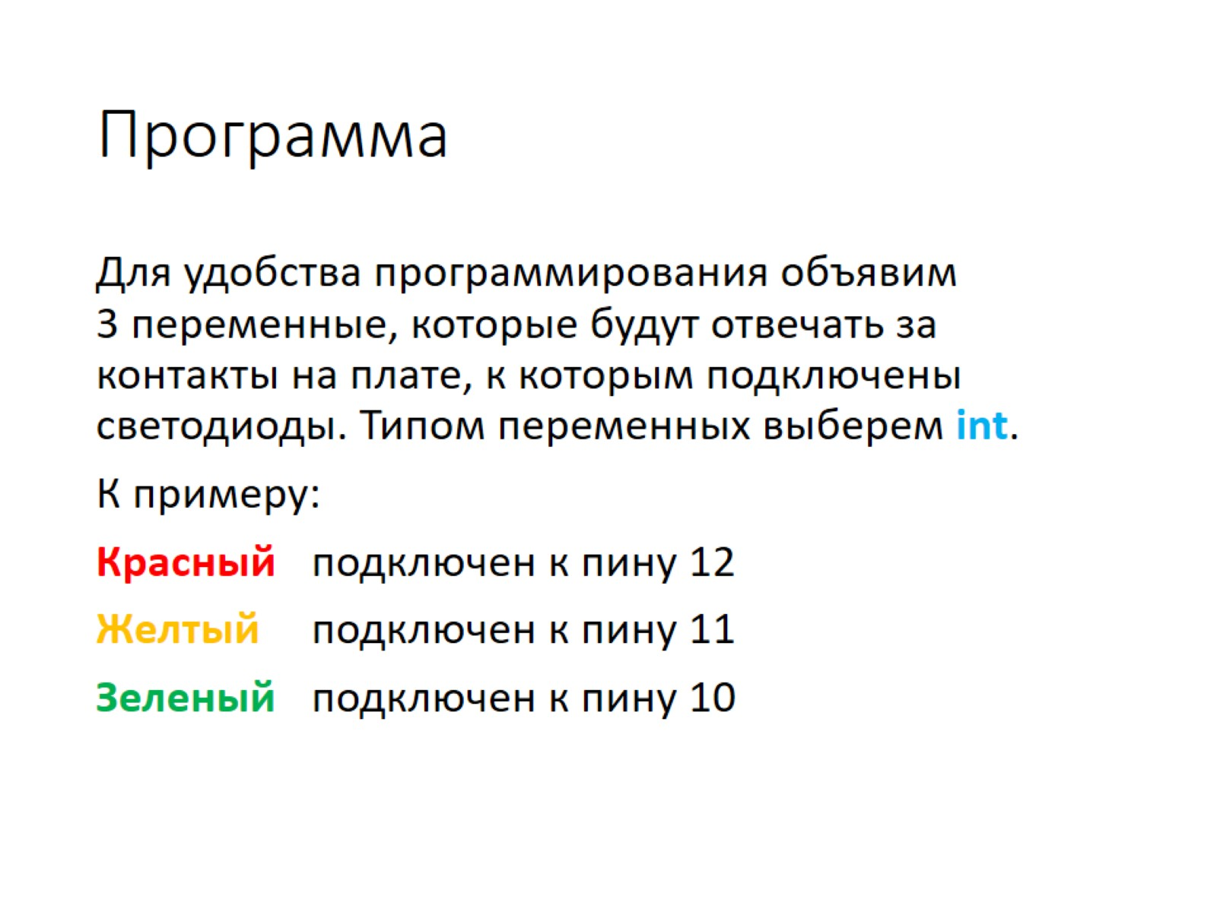
Программа

Slide 40
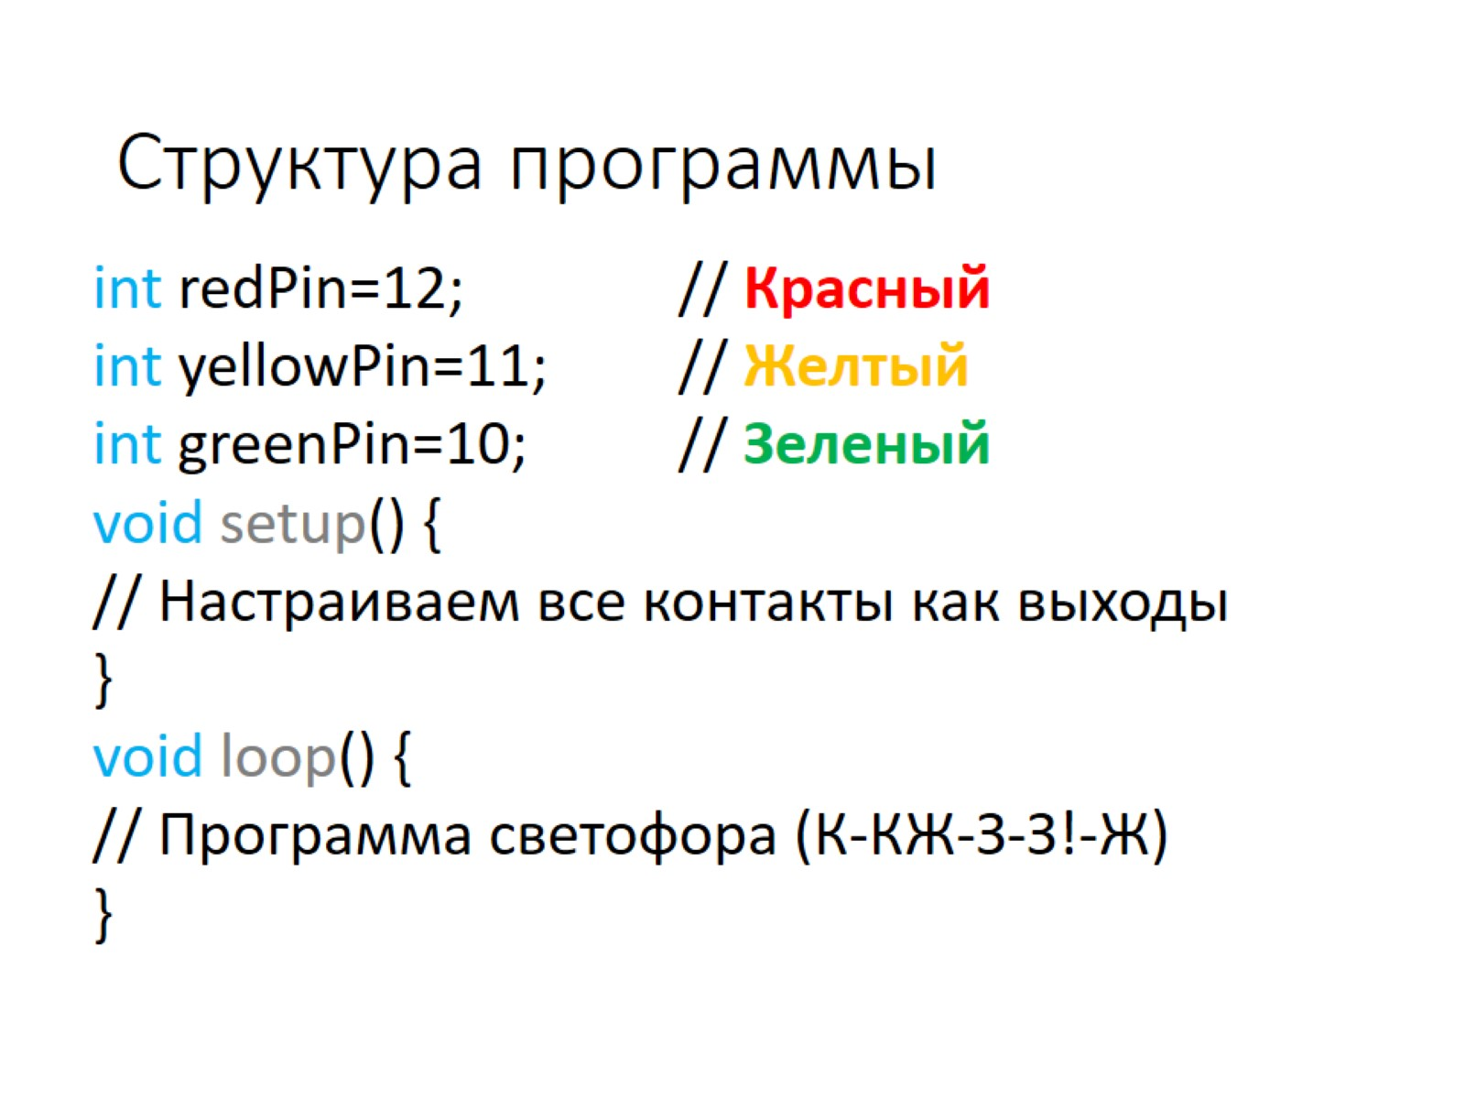
Структура программы

Slide 41
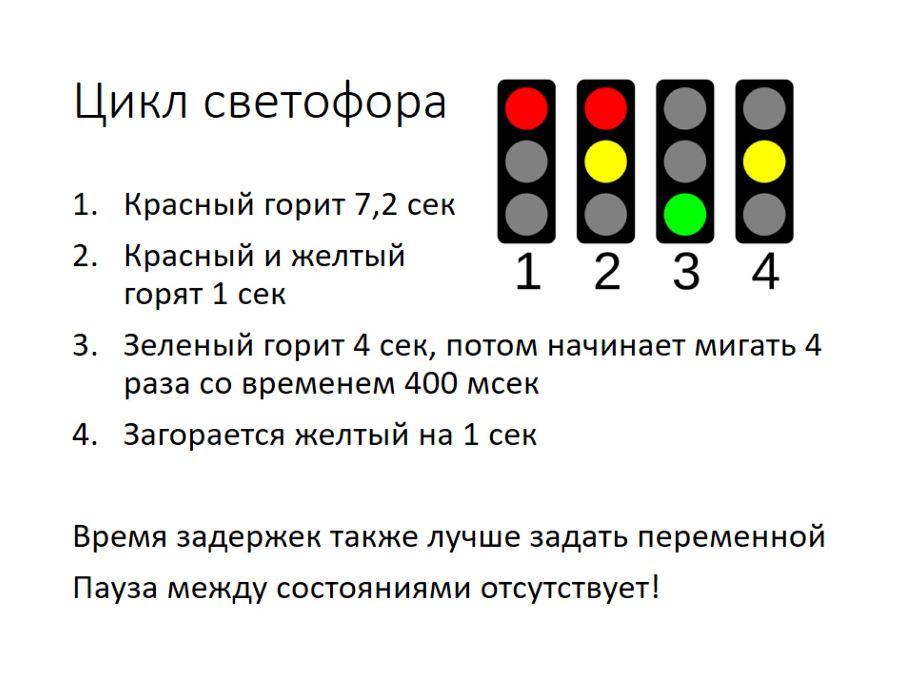
Цикл светофора

Slide 42
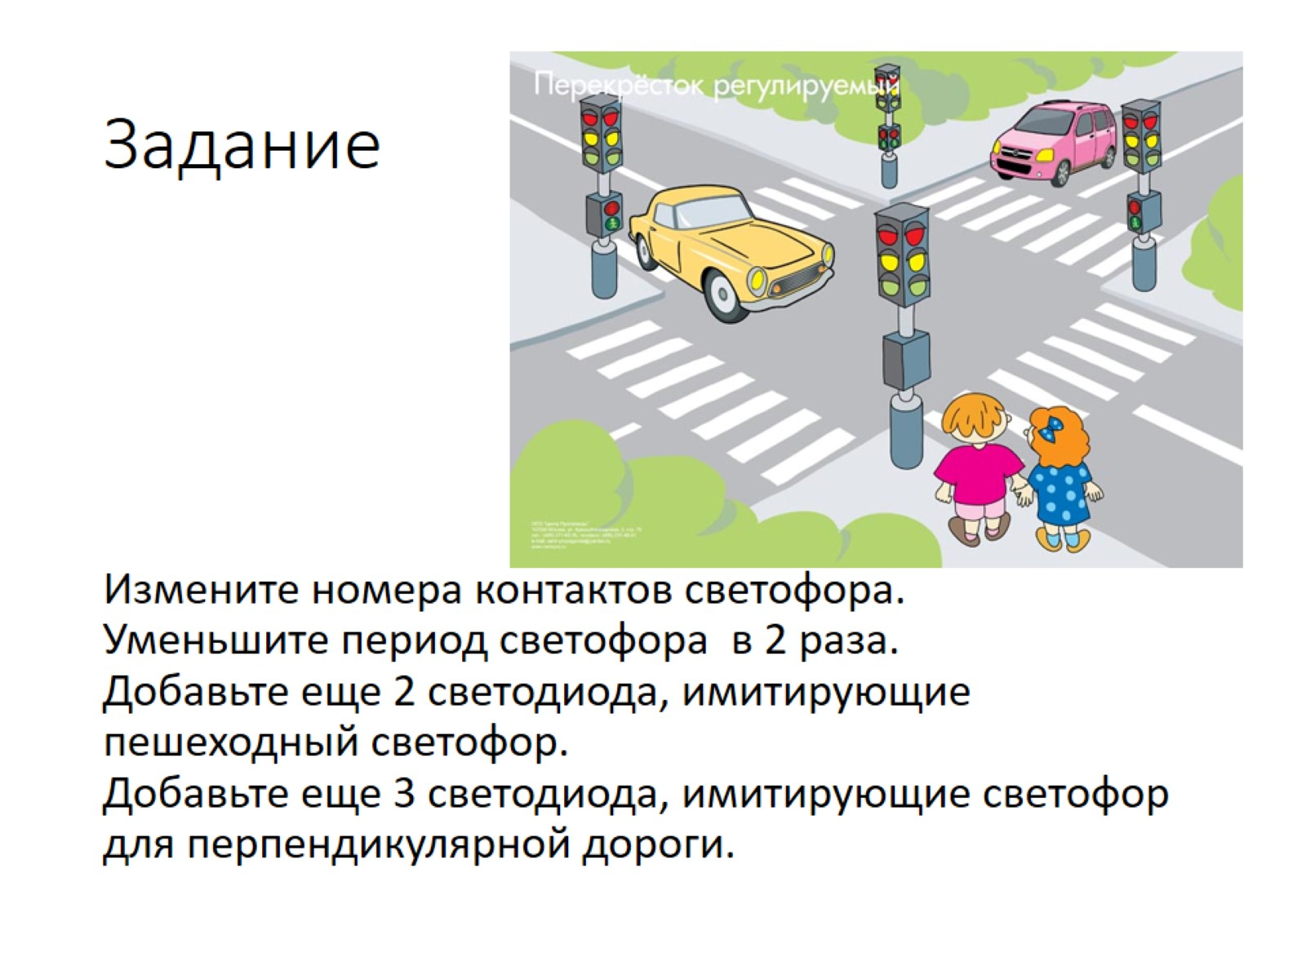
Задание

Slide 43
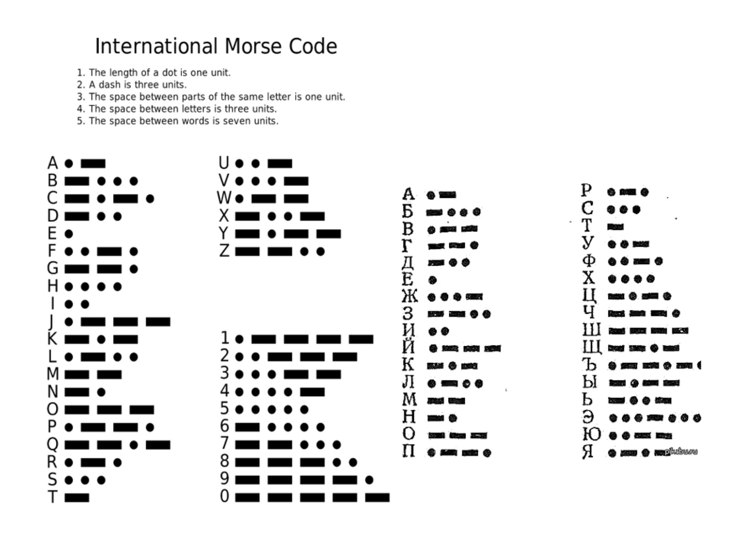

Slide 44
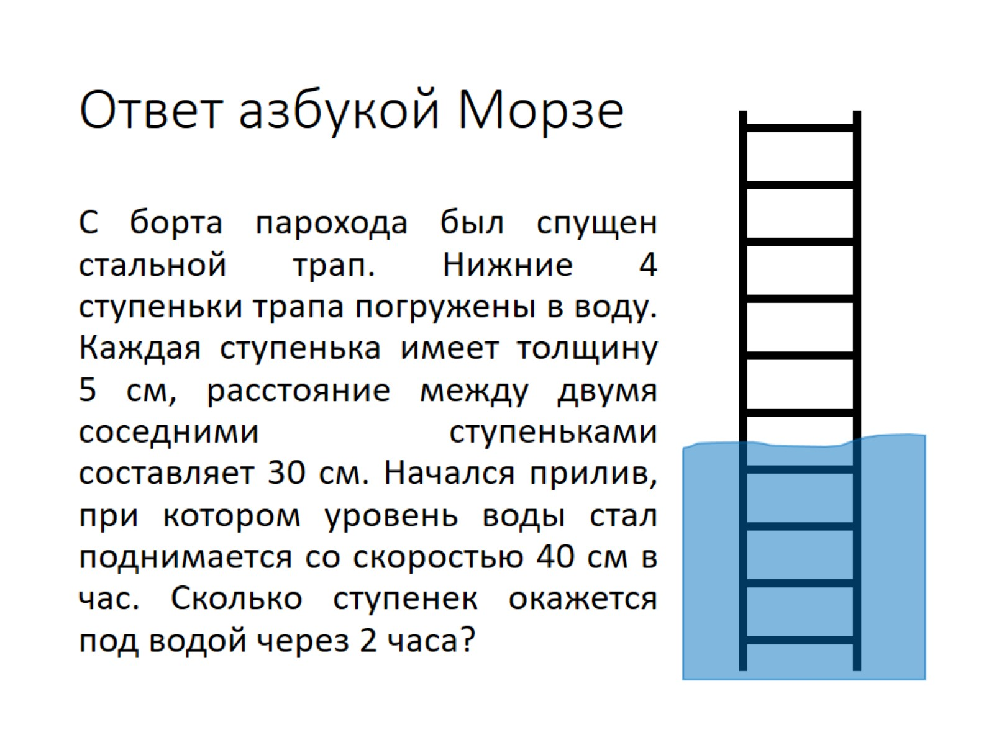
Ответ азбукой Морзе

Slide 45


